Slide 1

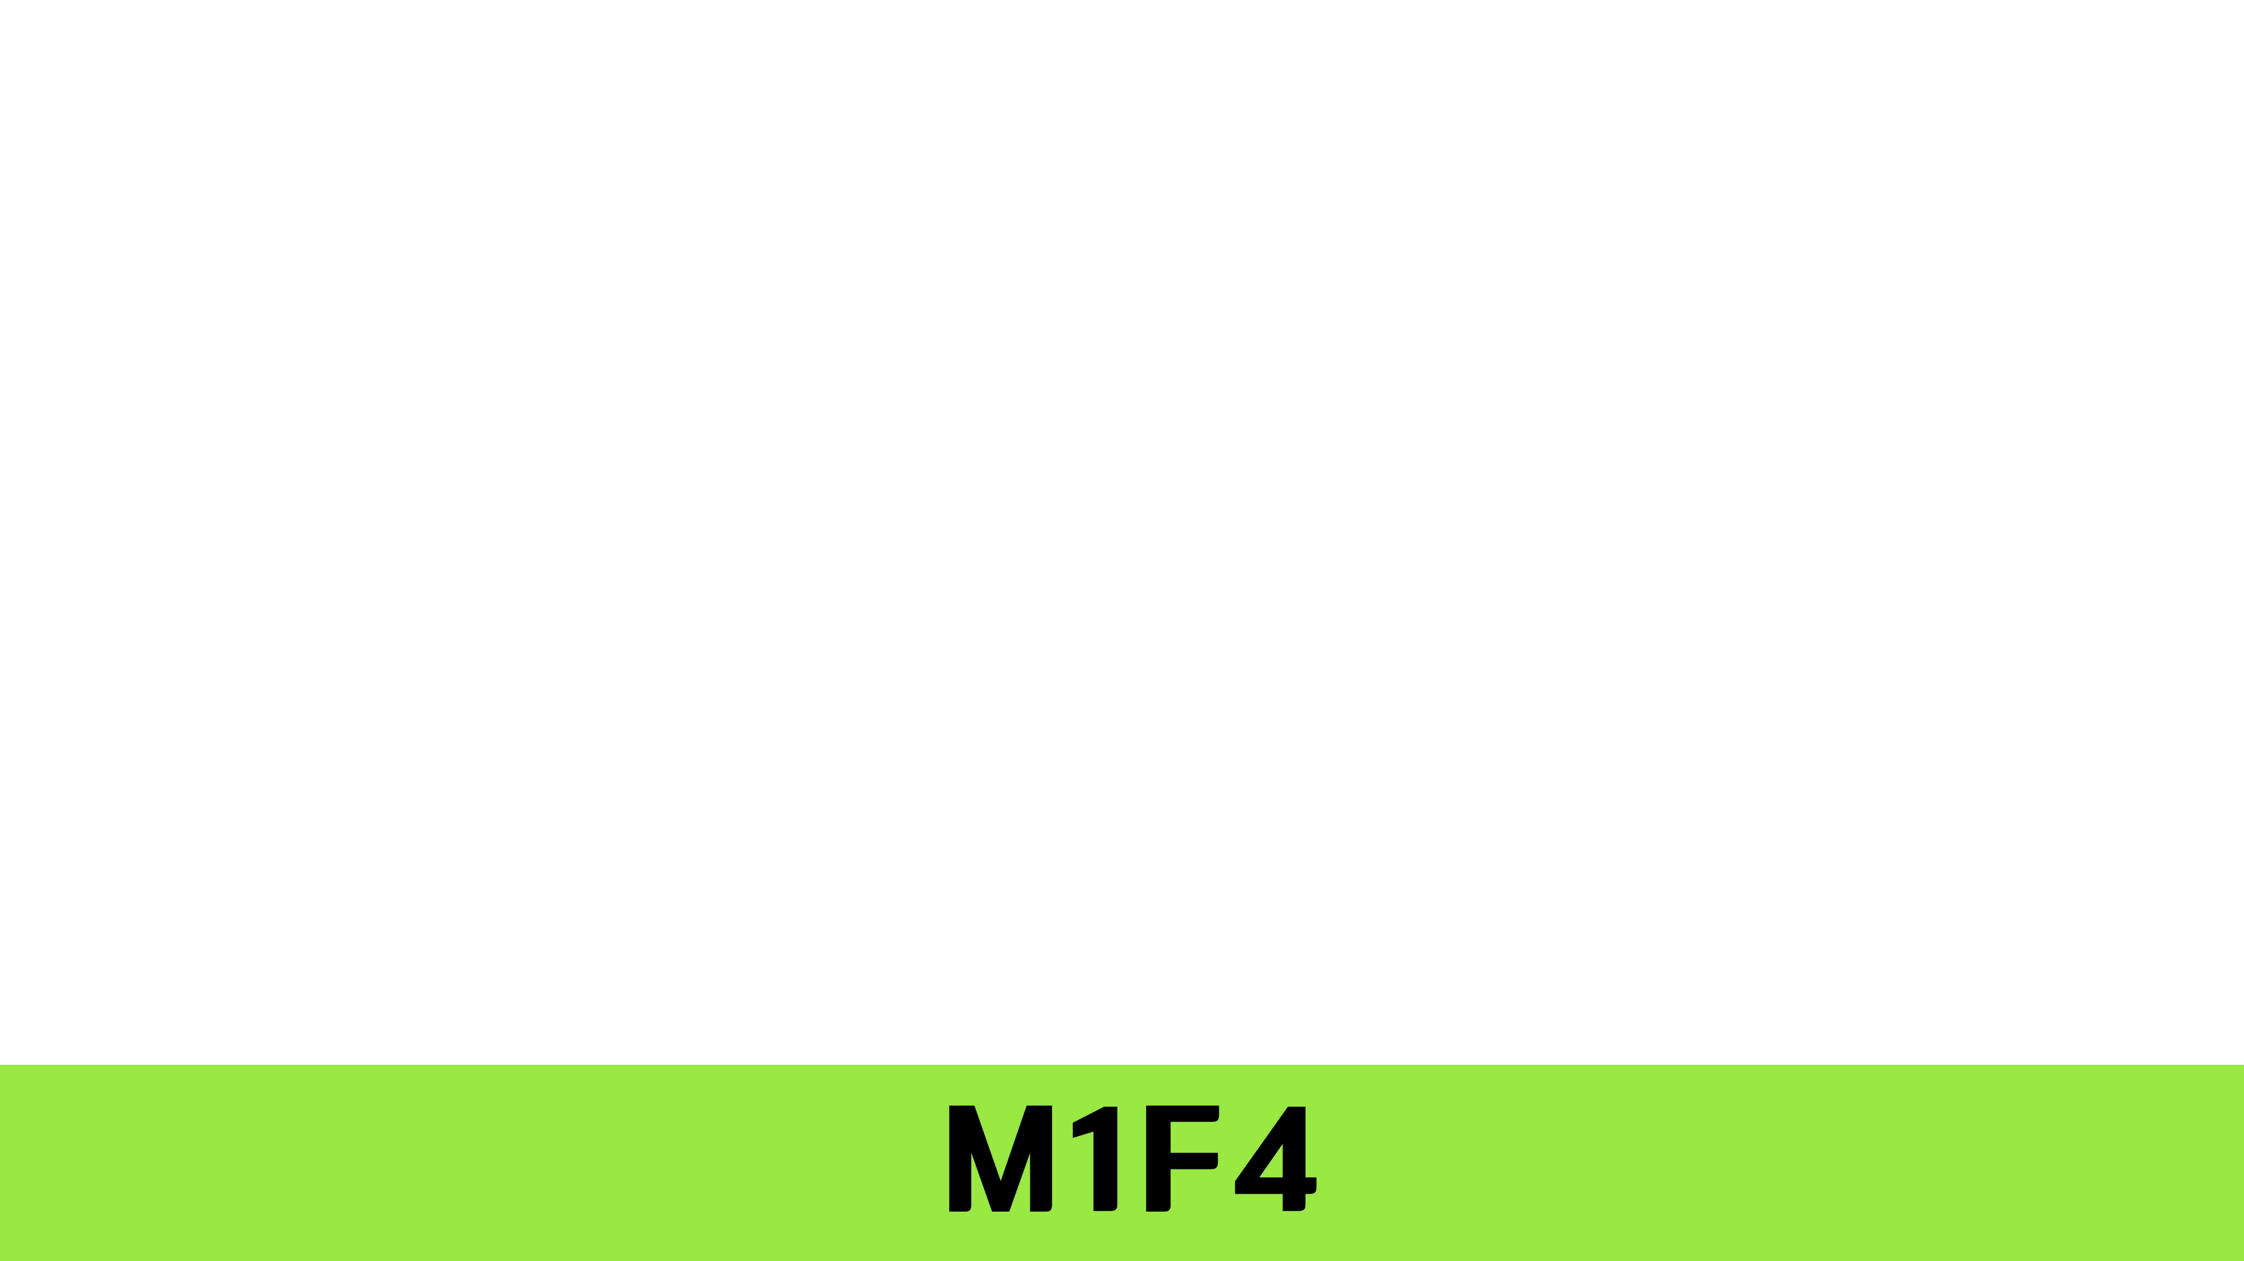
Notes:
안녕하십니까 객체 지향 프로젝트, 다함께 만들어가는 교육 플랫폼 배우보다의 발표를 맡게된
M1F4에서 M1을 맡고있는 윤성연 이라고 합니다.

Slide 2
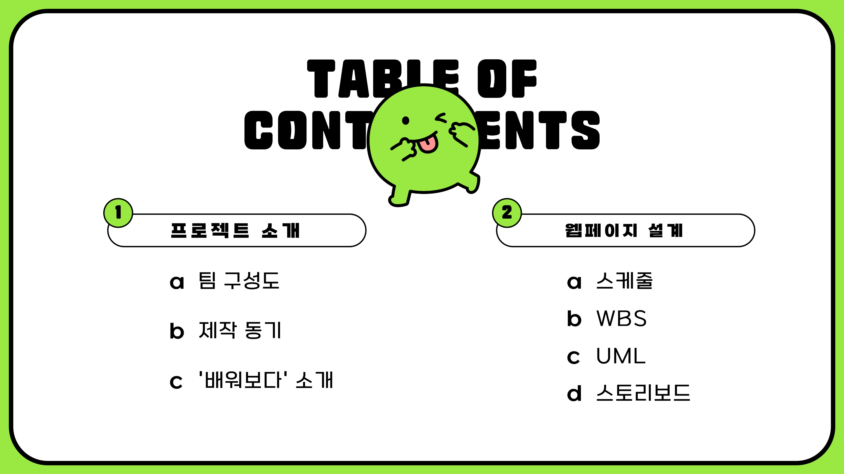
Notes:
발표 목차를 간단히 설명드리겠습니다.
먼저 '배워보다'가 어떤 서비스인지, 그리고 어떤 과정을 통해 이 서비스를 설계하게 되었는지 순차적으로 설명드리겠습니다.

Slide 3


Slide 4
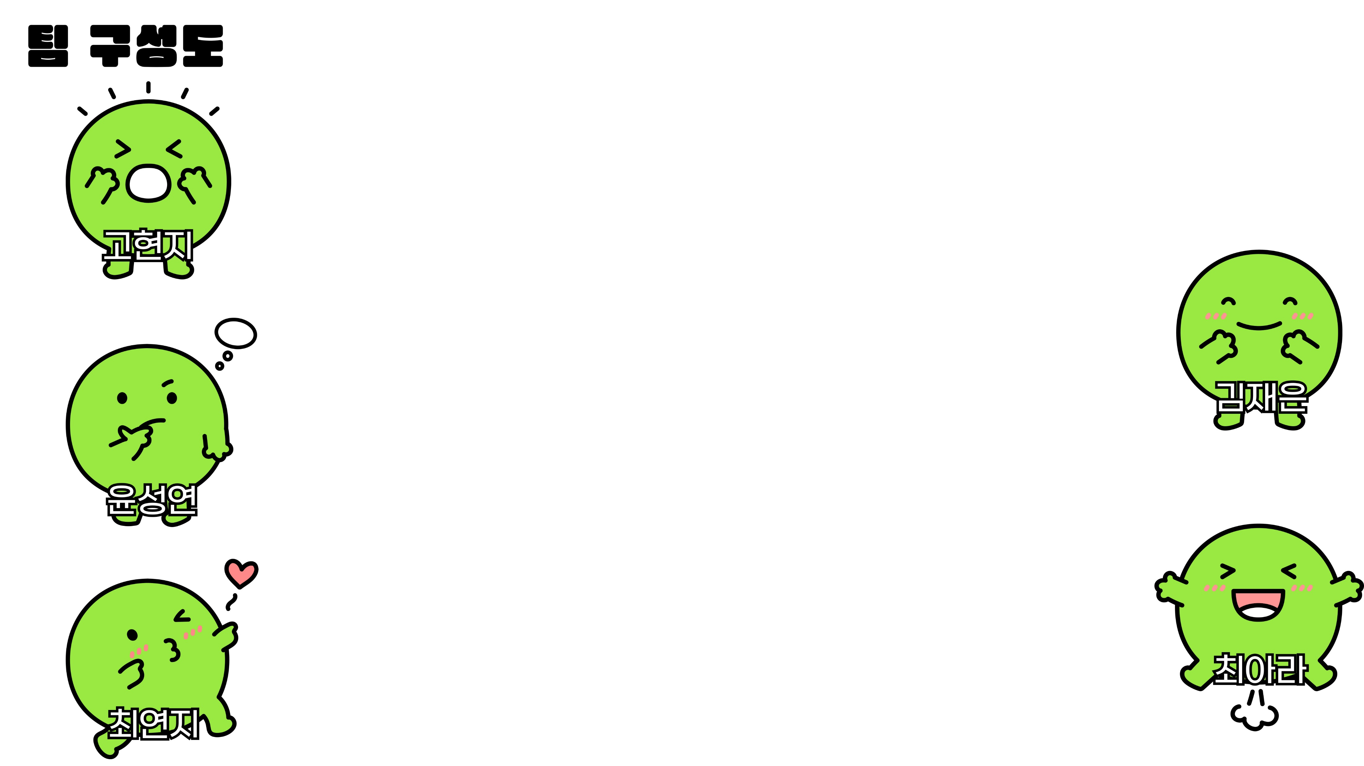
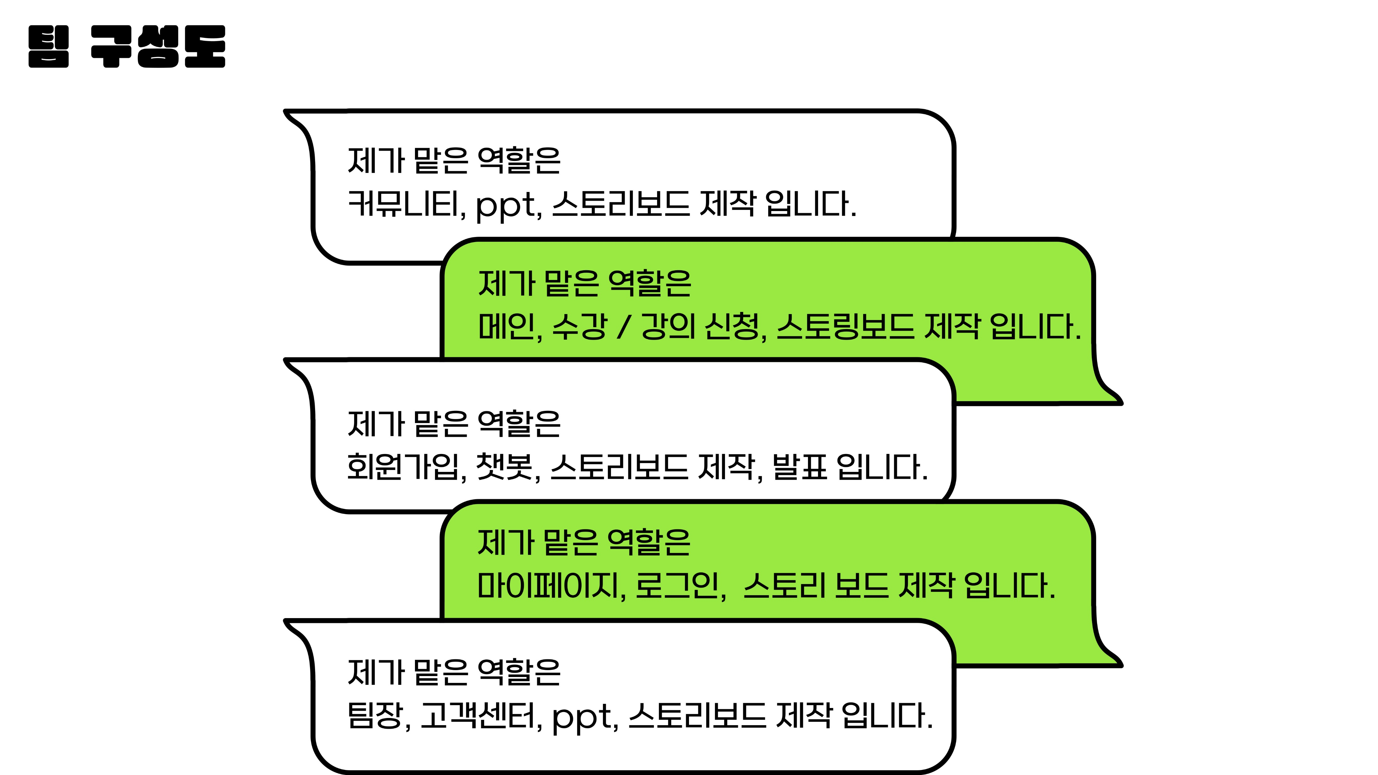
Notes:
다음은 저희 팀 구성도 입니다. 팀장이신 최연지씨를 중심으로 팀원들은 각자 페이지를 맡아 스토리보드를 구현했고 웹 페이지를 개발중에 있습니다.

Slide 5
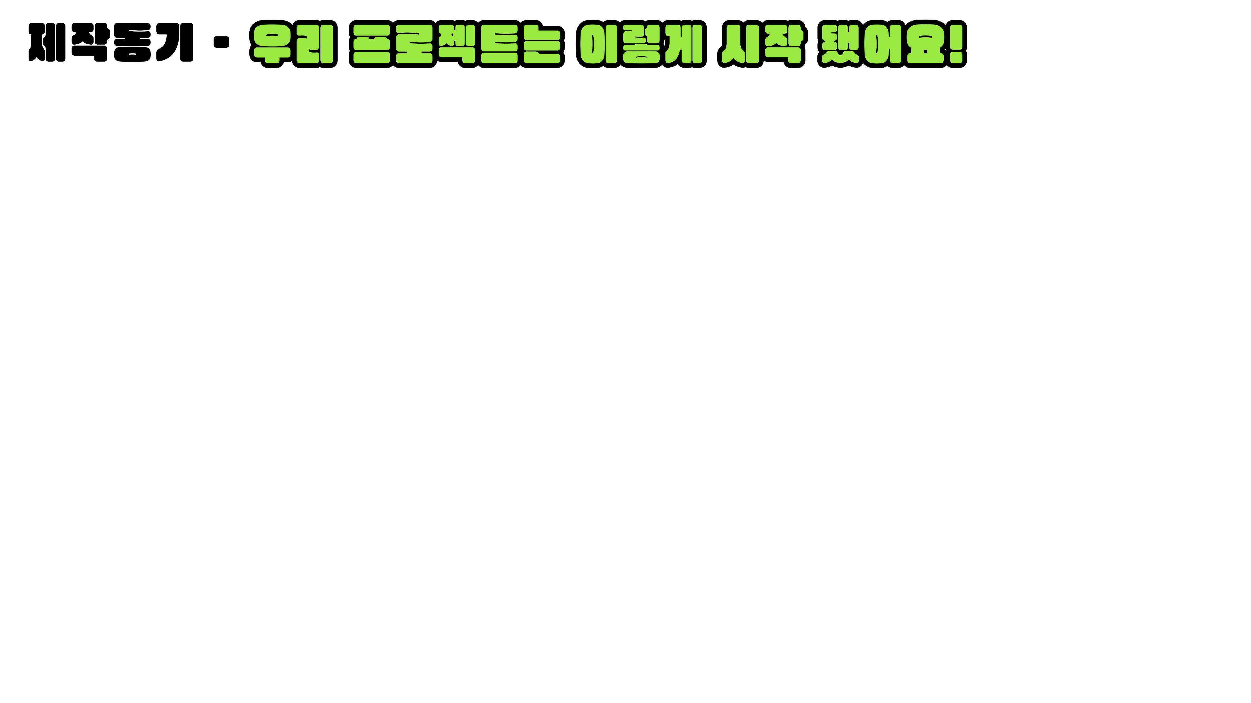
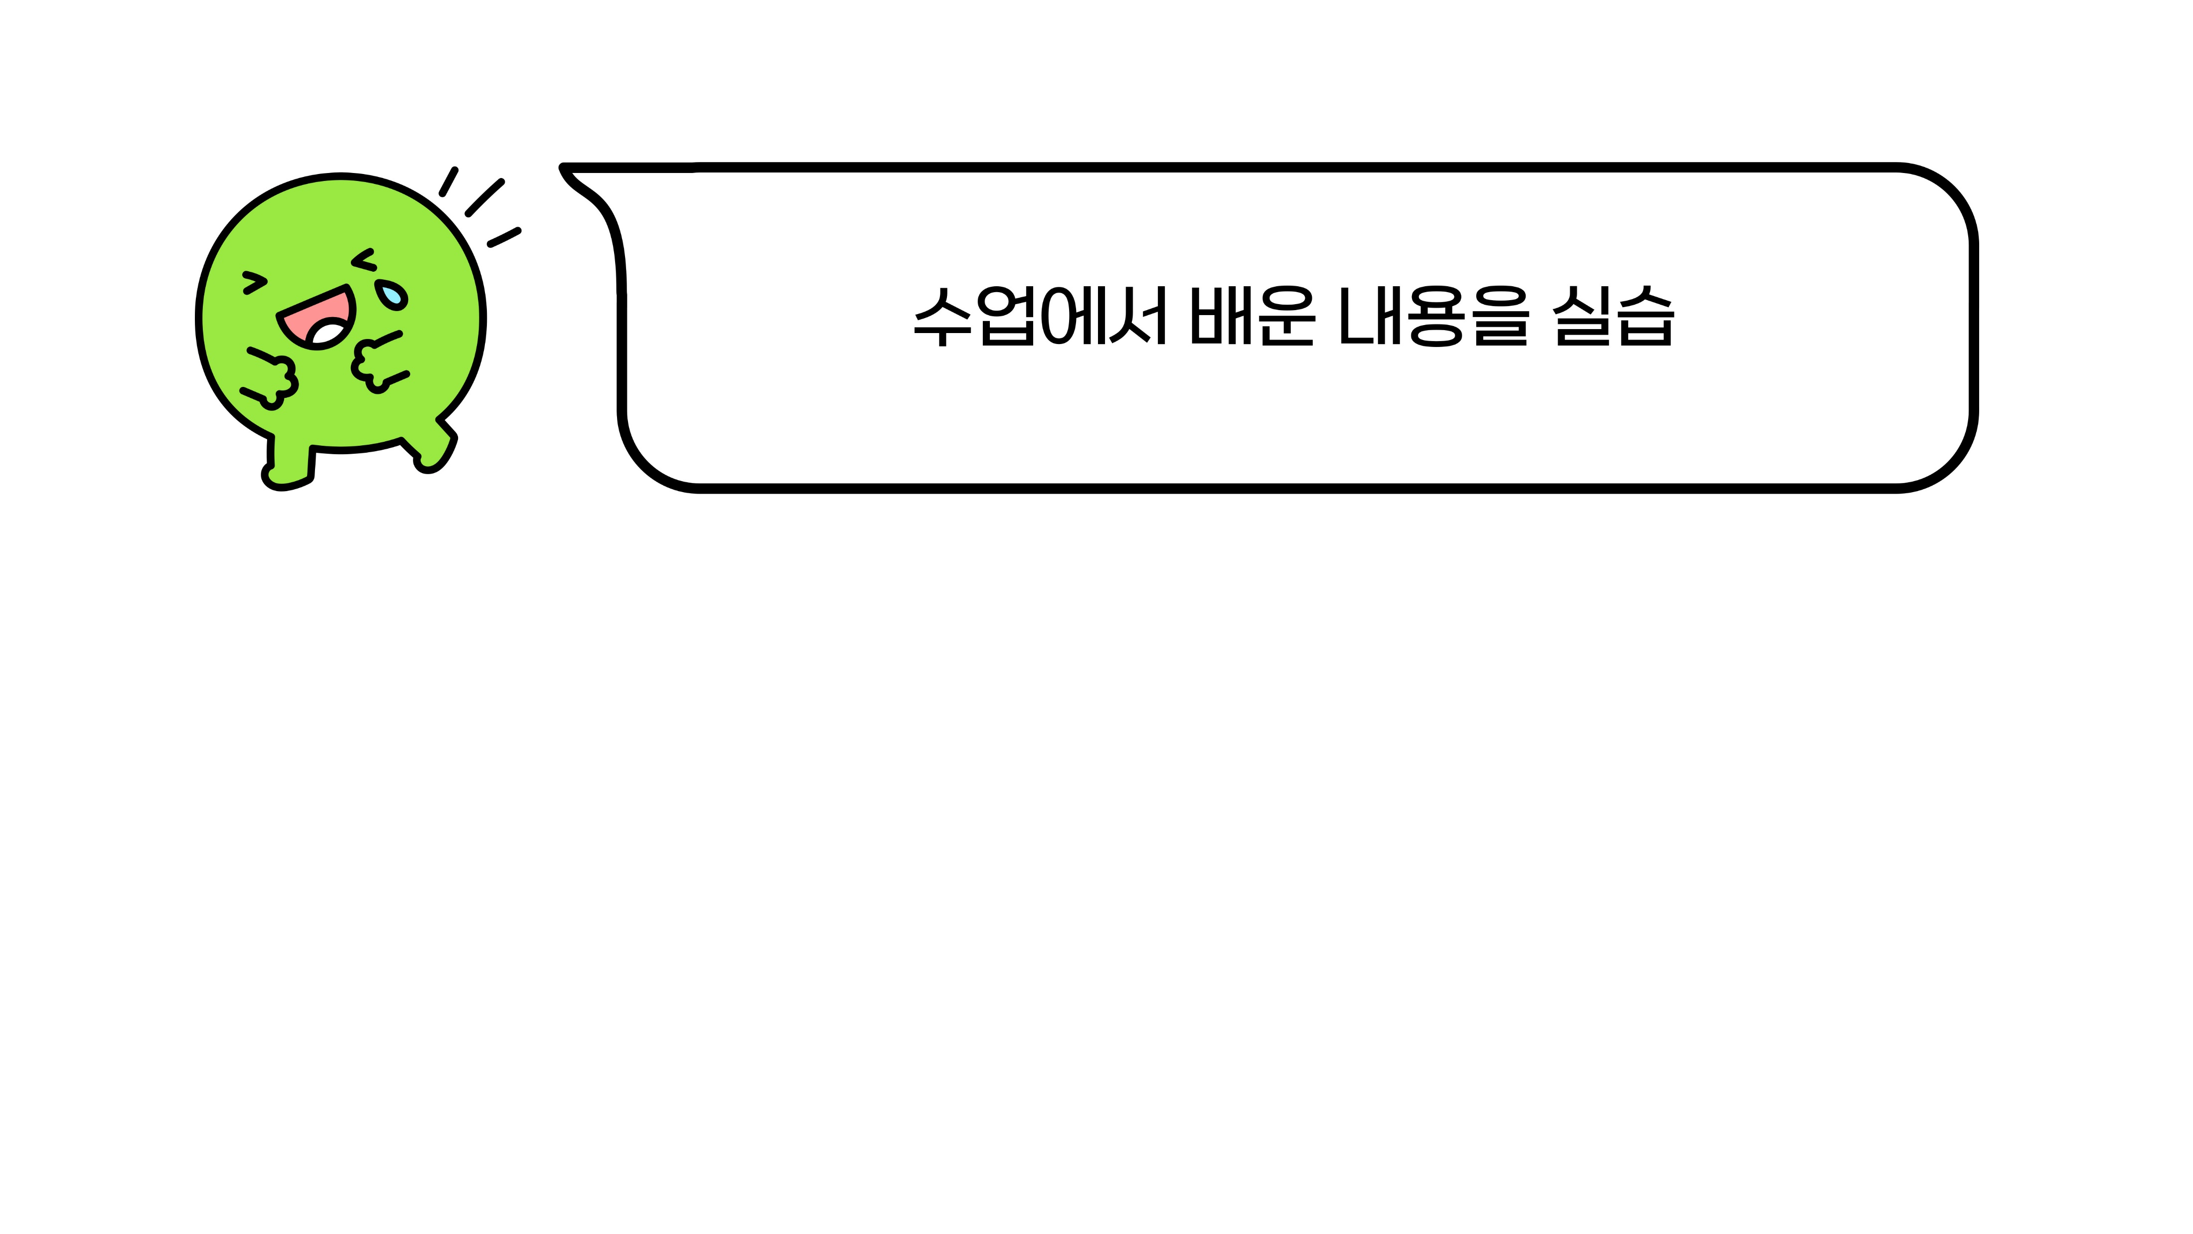
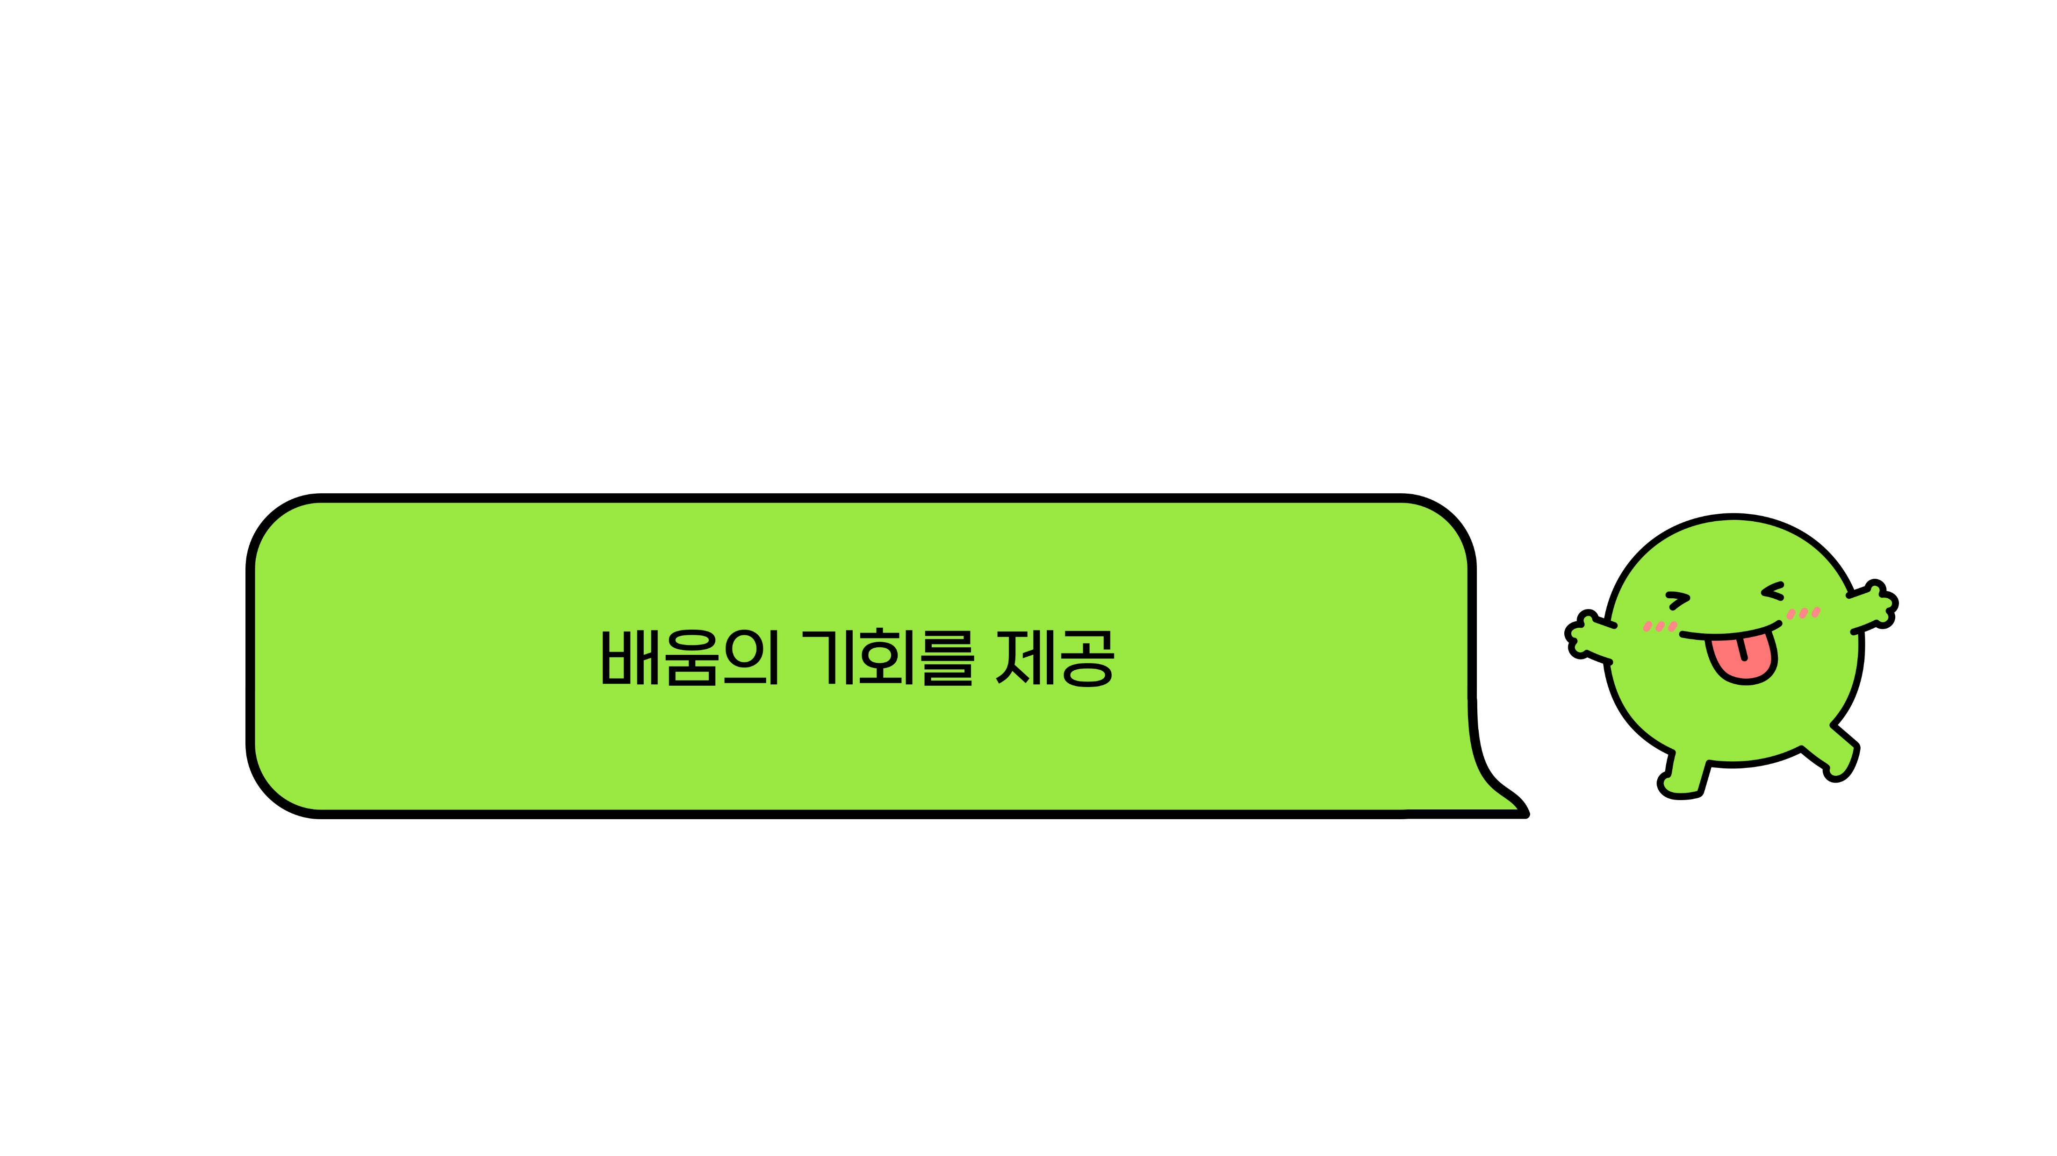
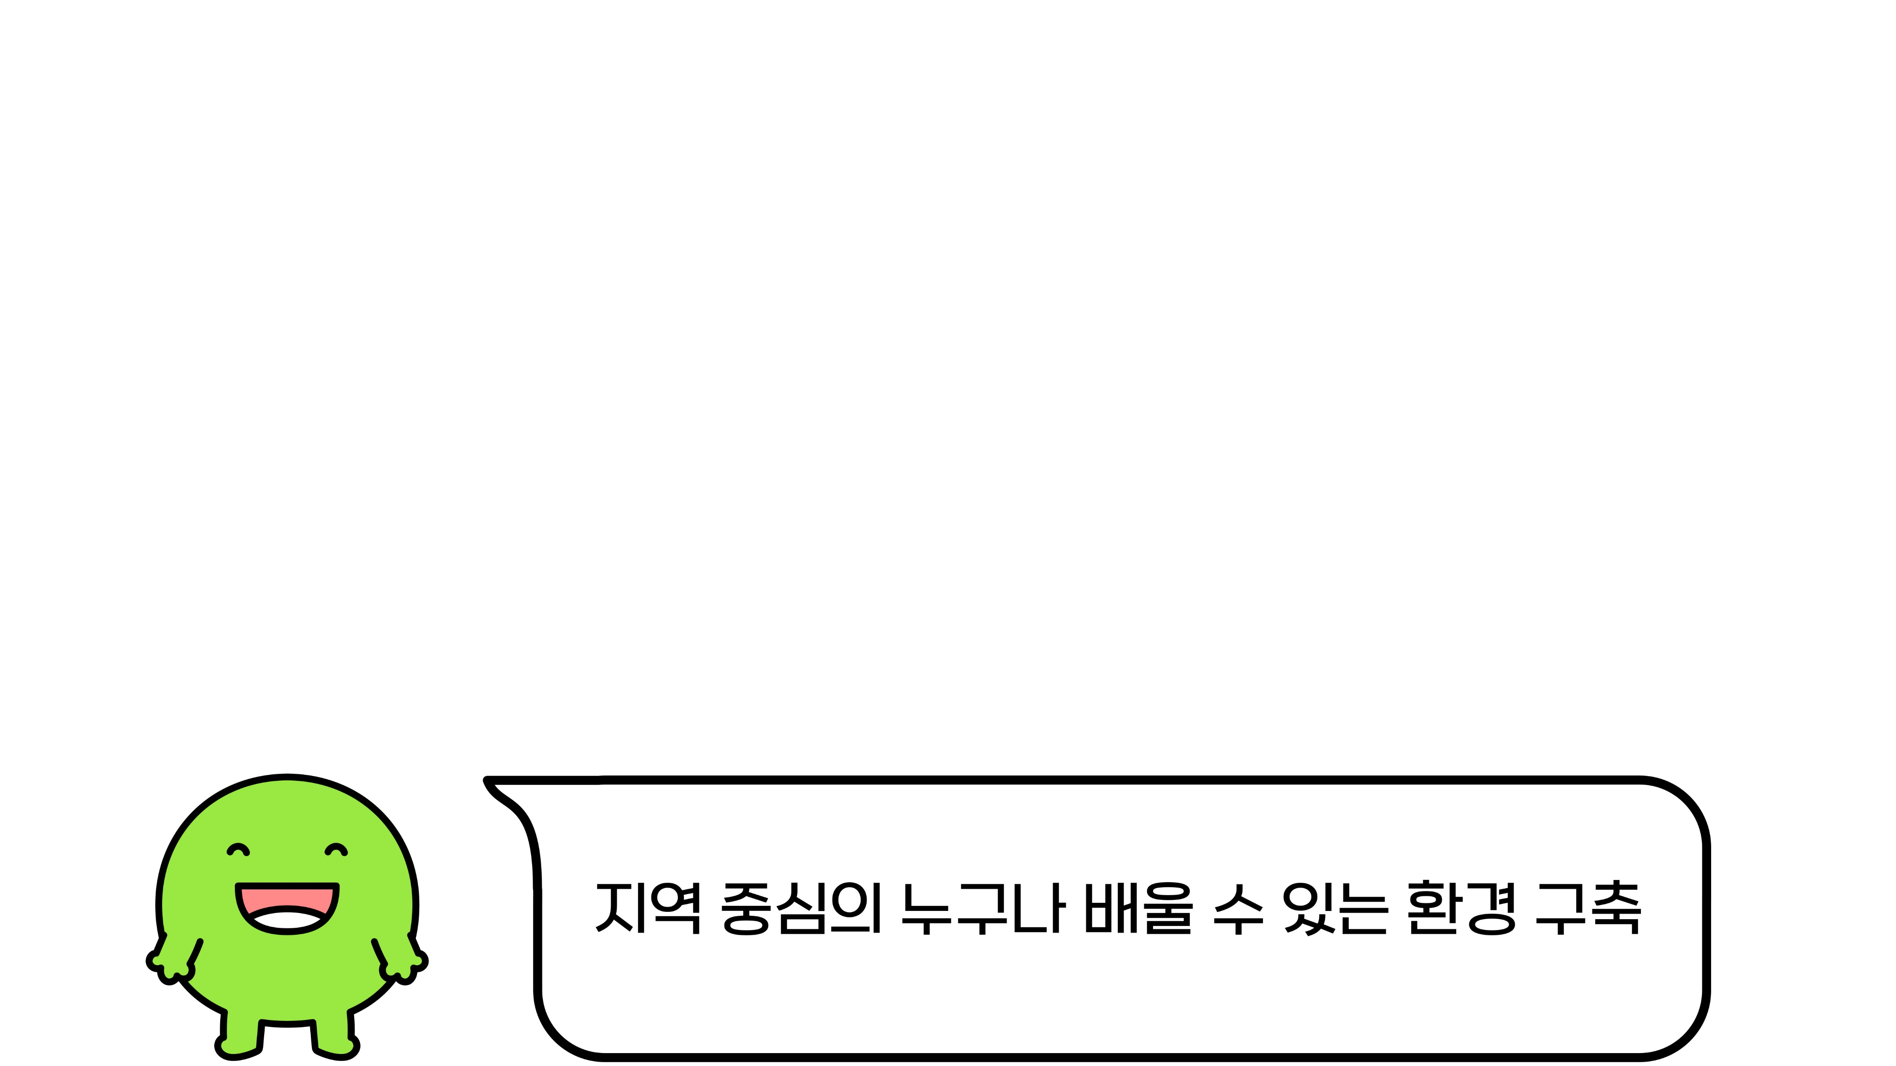
Notes:
저희 팀원들은 각자 다른 경험을 통해 노약자같은 정보의 취약계층이 많다는 것을 인식하게 되었습니다.
저의 경우 올해 4월까지 사회복무요원으로 사회 복지기관에 복무하며 그곳에 오시는 수많은 어르신들이 한글을 모르시거나 휴대전화의 활용법을 몰라 문자 메세지를 읽지도 못해서 자신이 받을수 있는 해택을 받지 못하는 분들도 많았습니다.
마침 이곳 휴먼교육센터에서 선생님이 실용적이고 좋은 기술을 많이 알려주셔서 이러한 기술들을 바탕으로 정보 접근에 취약한 어르신들을 돕고, 학습을 장려할수 있다면 좋겠다는 생각을 가지고 이러한 서비스를 기획하게 됬습니다.

Slide 6
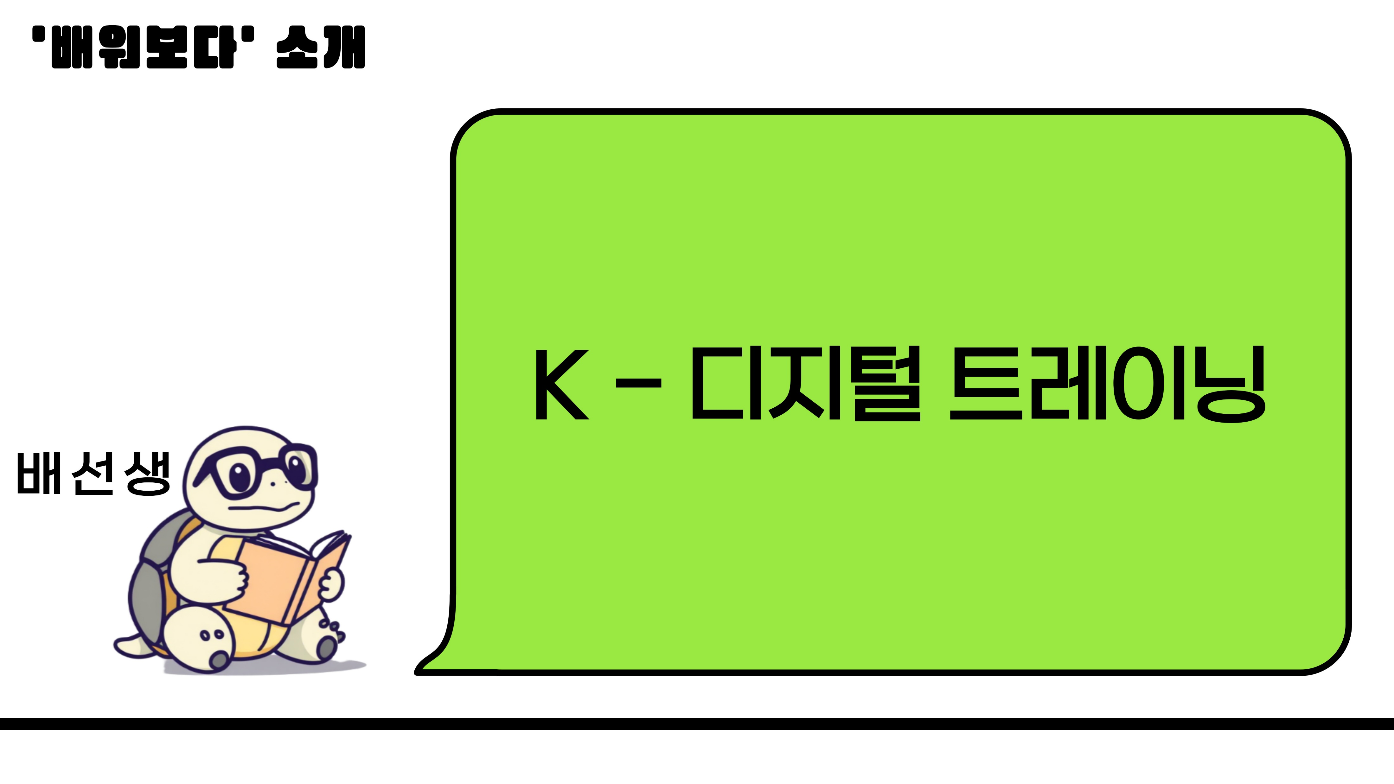
Notes:
사회적 가치를 중시하는 플랫폼 서비스 설계와 사용자 중심 UI/UX 구현을 통해, 디지털 기술이 교육 자원봉사 생태계 활성화에 기여할 수 있는 방안을 제시합니다.

Slide 7
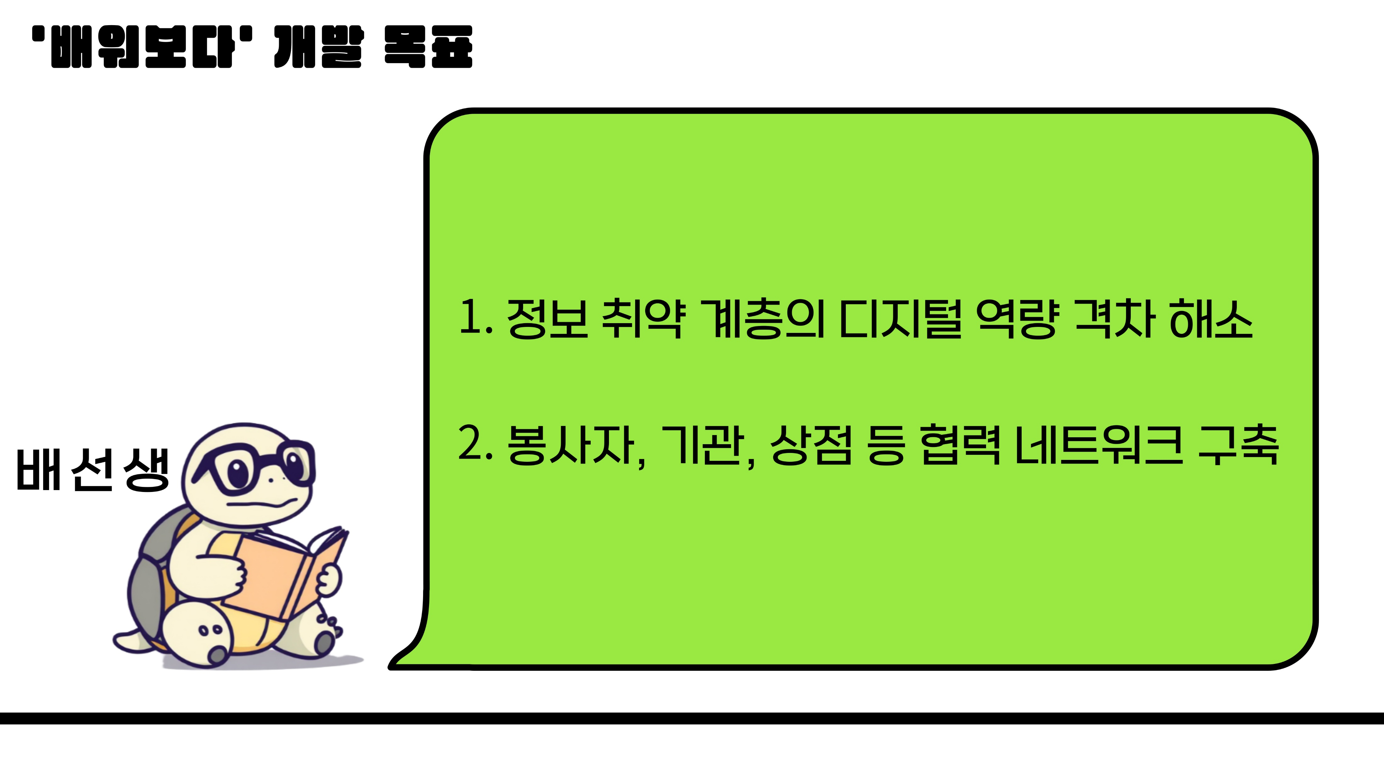
Notes:
저희의 개발 목표는 앞서 말씀드린 것처럼 정보 획득에 취약한 분들이 좀더 쉼게 정보를 얻을수 있고 또 그런 정보 획득 능력을 성장시킬수 있는 서비스를 제공하는 것과 봉사자, 수강자, 기관 등이 서로 상호작용하며 협력할수 있는 그런 환경을 구축하는 것이 핵심 목표입니다.

Slide 8
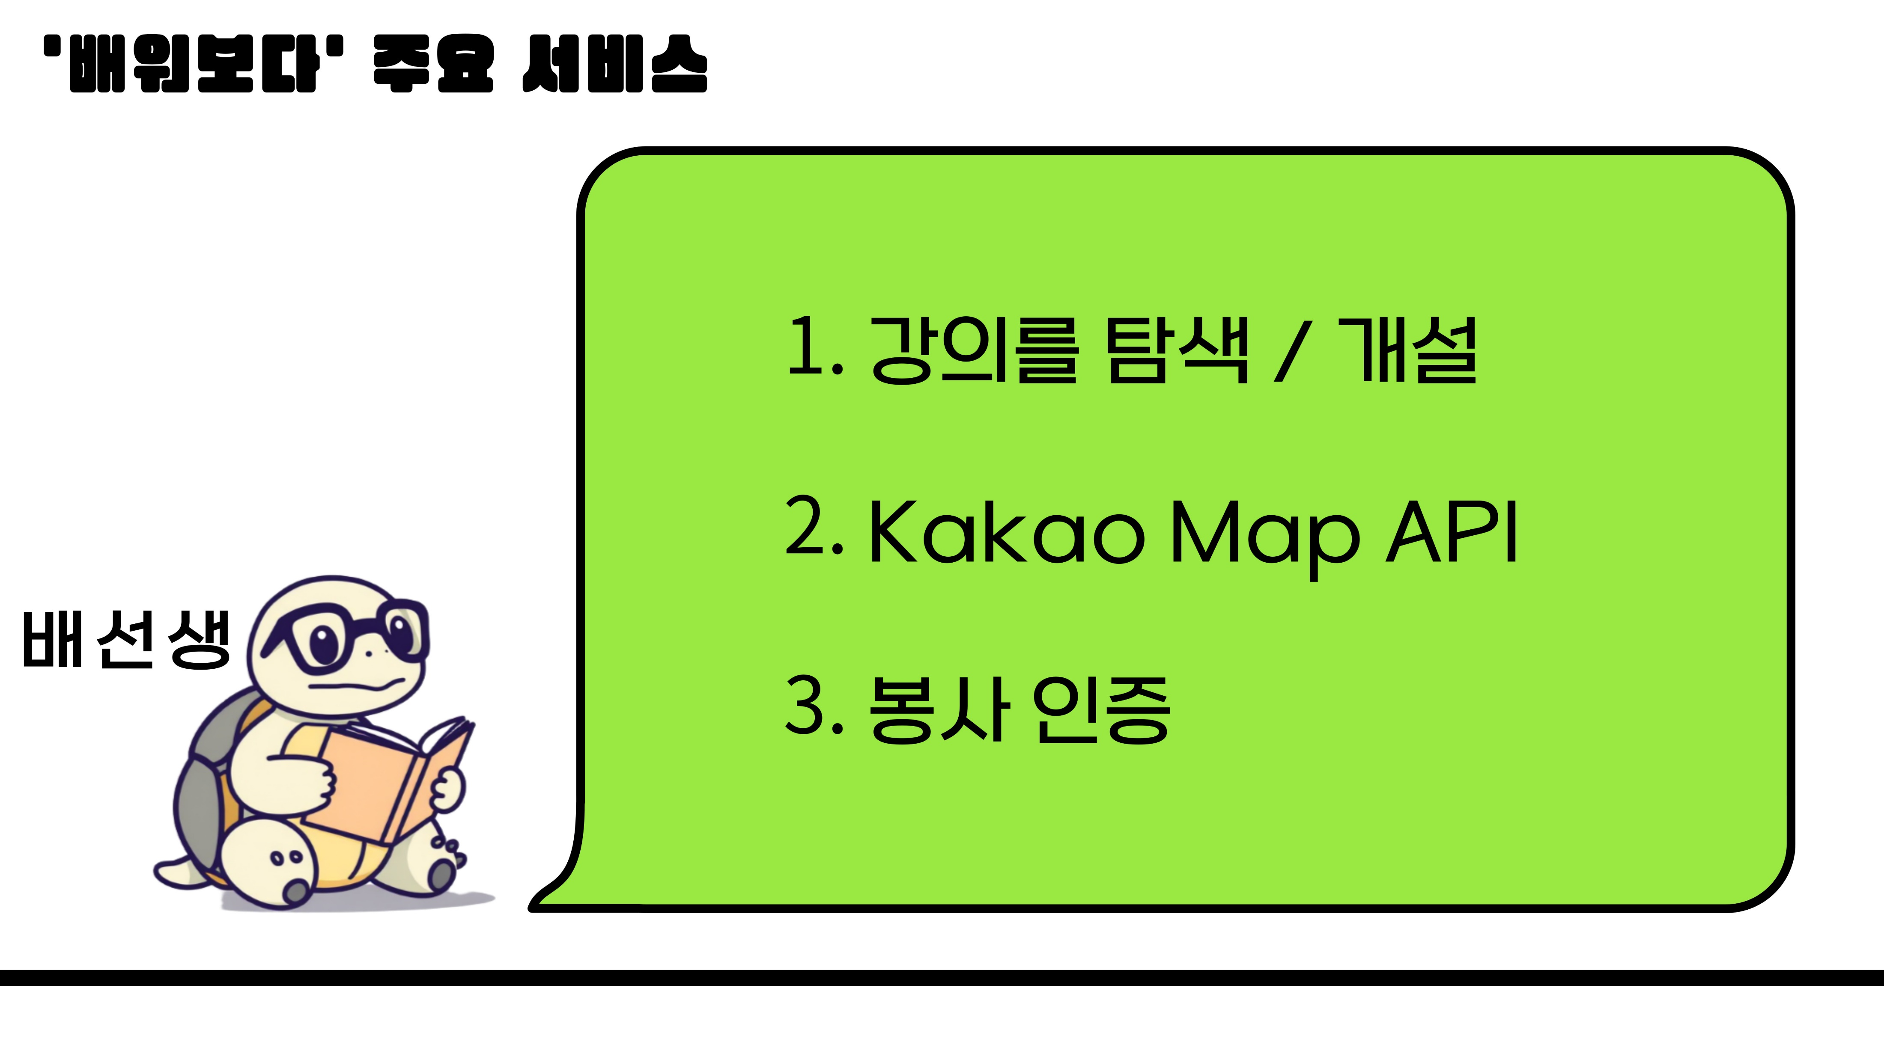
Notes:
배워보다는 단순히 정보 취득능력이 향상 뿐만 아니라 내가 무엇하나 잘하는 것이 있다면 그 재능을 서로 나누고 기부할수 있는 재능 기부의 플랫폼으로 확장될수 있습니다. 원하는 강의를 스스로 개설하고 내가 배우고 싶은 것들을 찾아볼수 있는 구조를 지향합니다.
교육 장소는 카카오맵 API를 통해 직관적으로 안내될 예정이며,
봉사자에게 무언가 해택을 줄수는 없을까 곰곰히 고민해본 결과 봉사시간을 인증해주는 방식으로 동기를 부여하고자 합니다.
운영 재원은 웹 페이지의 광고 수입, 기부금, 가능 하다면 정부의 보조금으로 운영이 이루어질 계획이며 수익이 많다면 그중 일부는 지역 사회에 기부하는것까지 생각하고 있습니다.

Slide 9
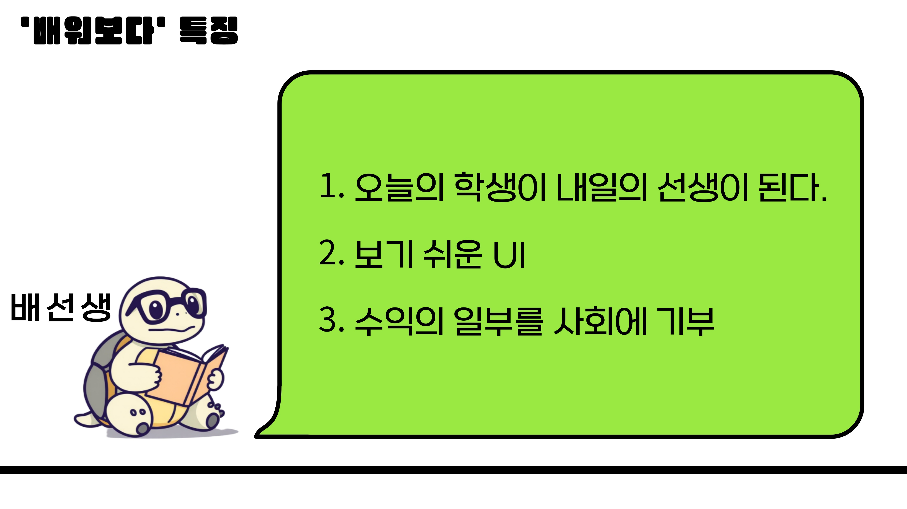
Notes:
‘배워보다’는 오늘은 내가 학생이었지만, 내일은 내가 누군가의 선생님이 될 수 있는, 쌍방향적 참여가 가능한 플랫폼입니다.
정보 취약계층이 주요 대상인 만큼 간편하고 직관적인 UI를 통해 보다 접근성을 높였습니다.
가능 하다면 수익의 일부를 지역의 소외계층을 위해 기부할것입니다.
‘배워보다’는 단순히 "이런 서비스가 있어요" 하고 끝나는 것이 아니라,
먼저 다가가는 친절한 서비스를 목표로 하고 있습니다.

Slide 10


Slide 11
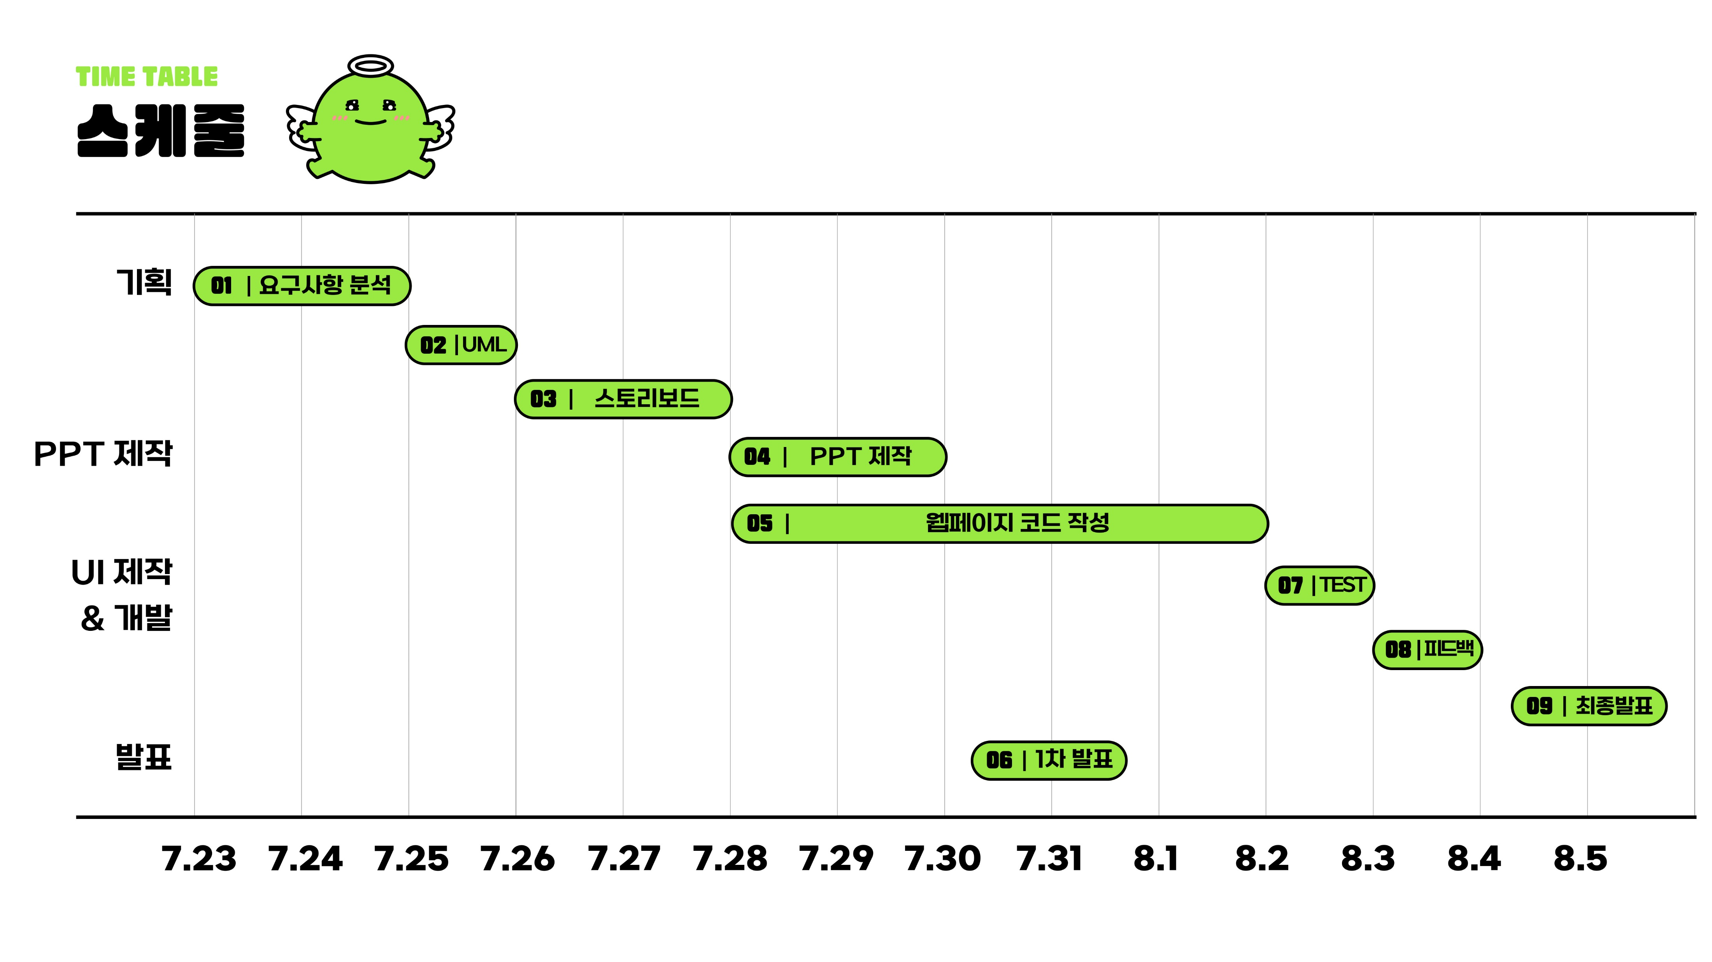
Notes:
저희는 프로젝트를 진행함에 있어 요구사항 정의부터 피드백까지의 전체 흐름을 간트차트를 통해 계획했습니다.
먼저 사용자 요구사항을 구체화한 뒤, 이를 기반으로 UML 설계를 진행했고,
설계 내용을 바탕으로 스토리보드를 구성해 서비스의 흐름을 시각화했습니다.
이후 발표를 위한 PPT를 제작했고, 동시에 본격적인 웹페이지 코딩 작업에 착수중입니다.
개발이 어느 정도 마무리된 뒤에는 기능 TEST를 통해 문제점을 점검하고,
마지막으로 도출된 개선사항을 반영하는 피드백 과정을 거칠것 입니다.
이러한 일련의 과정은 체계적인 개발 진행을 가능하게 할것입니다.

Slide 12
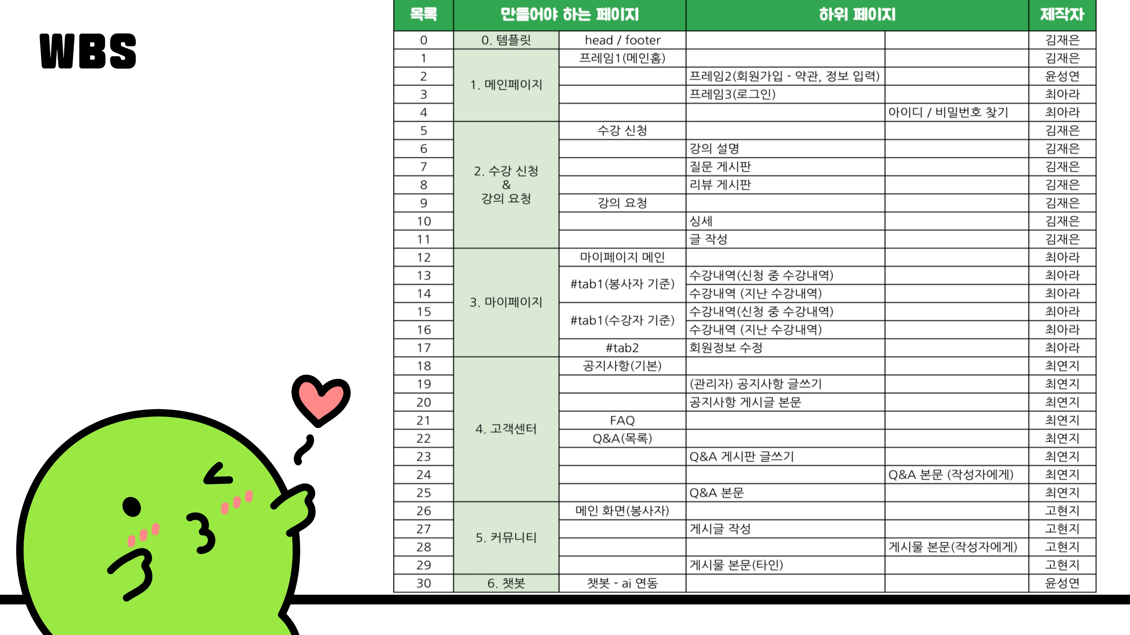
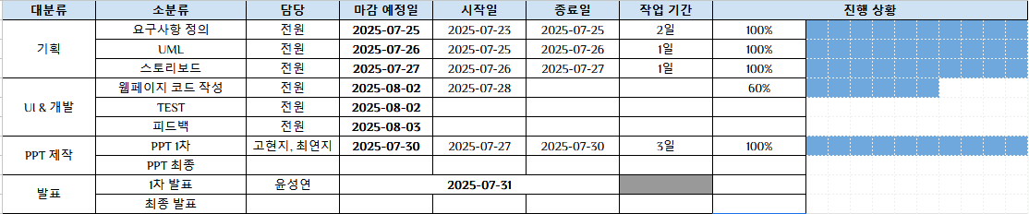
Notes:
작업 진행 표 입니다. 기획단계는 전부 완료 되었고, 개발은 지금 현제 기준으로는 80%진행 됬습니다. 대부분의 작업은 누구 한명이 도맡아서 하는 것이 아닌 다같이 분배해서 진행하는 방식으로 진행했습니다.

Slide 13
요구사항 명세서
Notes:
저희는 먼저 홈페이지의 기능을 기준으로 작업을 분류한 뒤, 유사한 구조의 페이지들끼리 묶어 각 팀원에게 역할을 분담했습니다.
평일엔 오프라인으로 만나고 주말엔 discord로 회의를 통해 각자의 작업 진행 상황을 공유하는 방식으로 유연하게 프로젝트를 운영했습니다.
이러한 방식은 일정 부담을 줄이면서도 팀워크를 유지하는 데 효과적이었습니다.

Slide 14
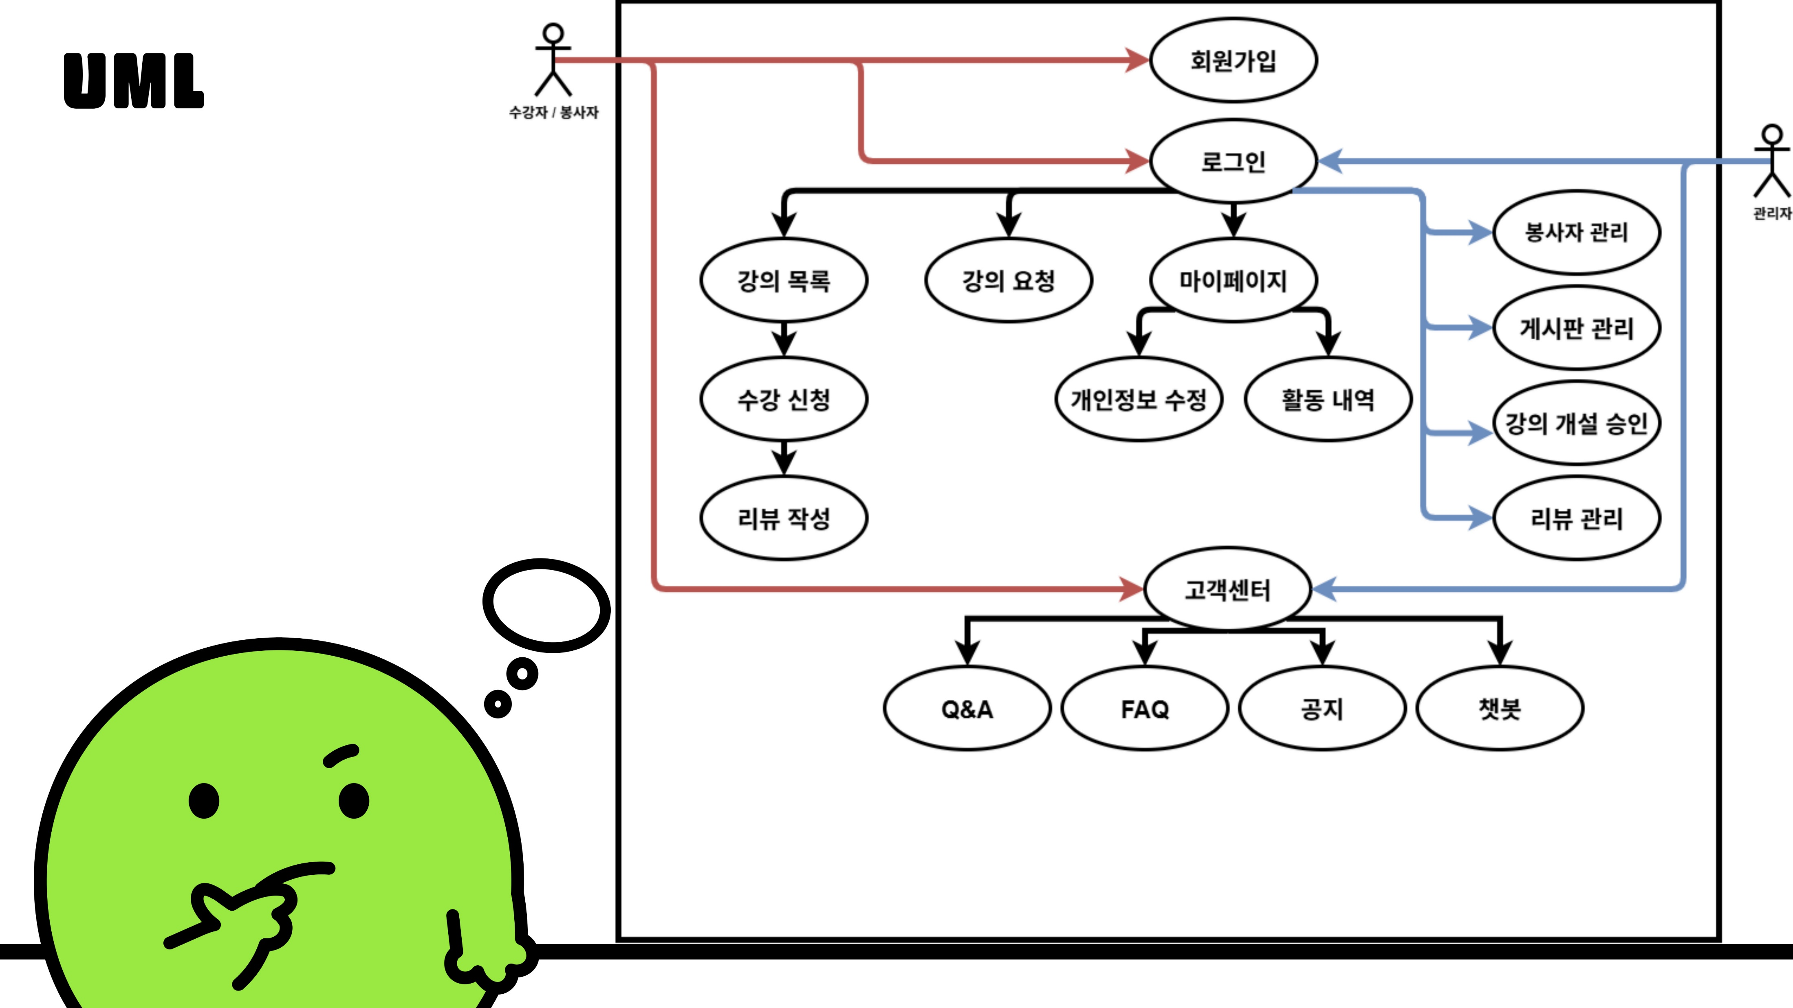
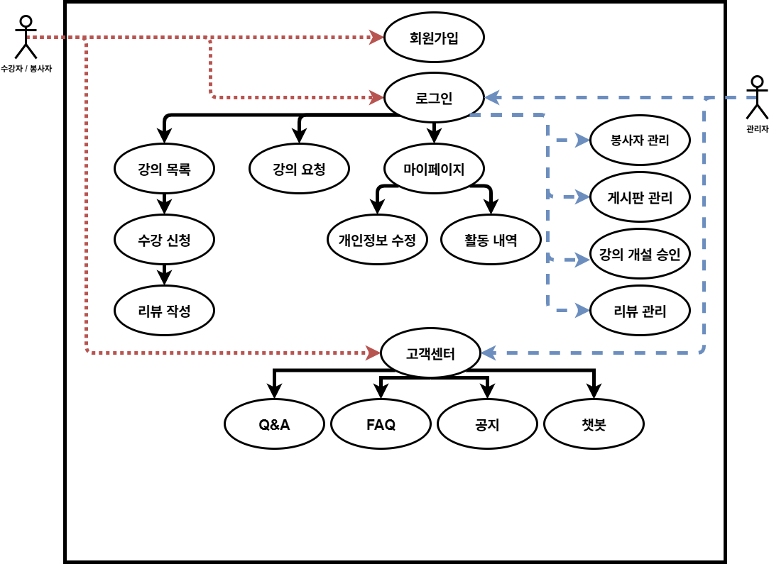
수강자/봉사자 :
관리자 :
공통 :
Notes:
앞서 말씀드린 것처럼 오늘의 수강자가 내일은 봉사자가 될수 있는 구조입니다.
보시는 화면은 저희 서비스의 기능별 UML 흐름도입니다.
먼저, 왼쪽의 붉은색 선은 일반 사용자이자 수강자 및 봉사자의 기능 흐름을 나타냅니다.
이들은 회원가입과 로그인을 통해 시스템에 접근하고, 강의 목록 확인, 수강 신청, 리뷰 작성, 강의 요청과 같은 주요 기능을 이용할 수 있습니다.
파란색 선은 관리자 권한의 기능 흐름으로, 로그인 후 봉사자 관리, 게시판 관리, 강의 개설 승인, 리뷰 관리 등을 수행할 수 있습니다.
중앙에 위치한 마이페이지와 고객센터는 공통 기능으로, 검은색으로 표시되어 모든 사용자에게 열려 있으며, 개인정보 수정이나 문의, 공지 확인 등을 할 수 있도록 구성했습니다.
이와 같이 각 사용자 유형별로 기능을 명확히 구분하여, 사용성과 관리 효율을 동시에 고려한 구조로 설계했습니다.

Slide 15
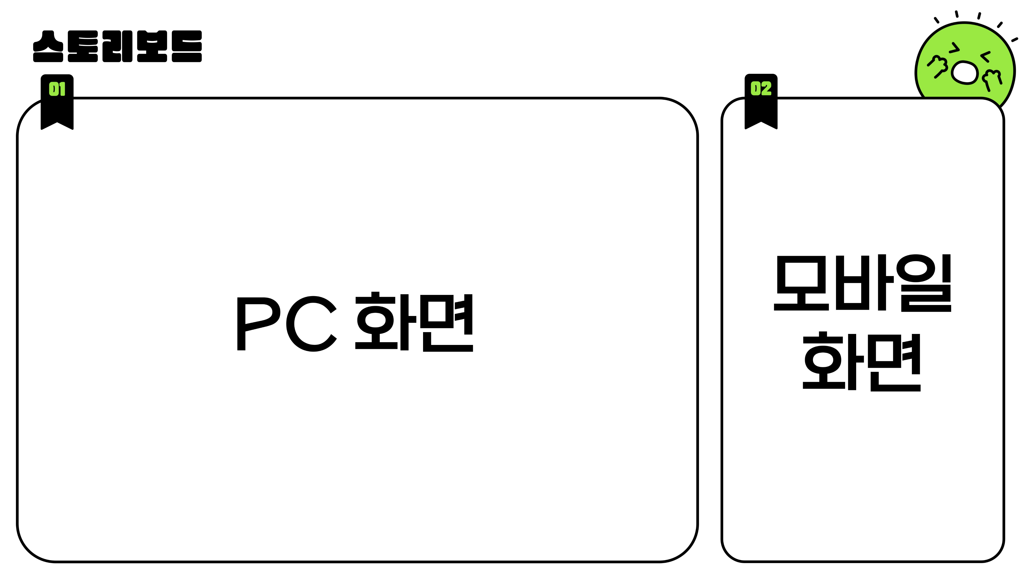

Slide 16

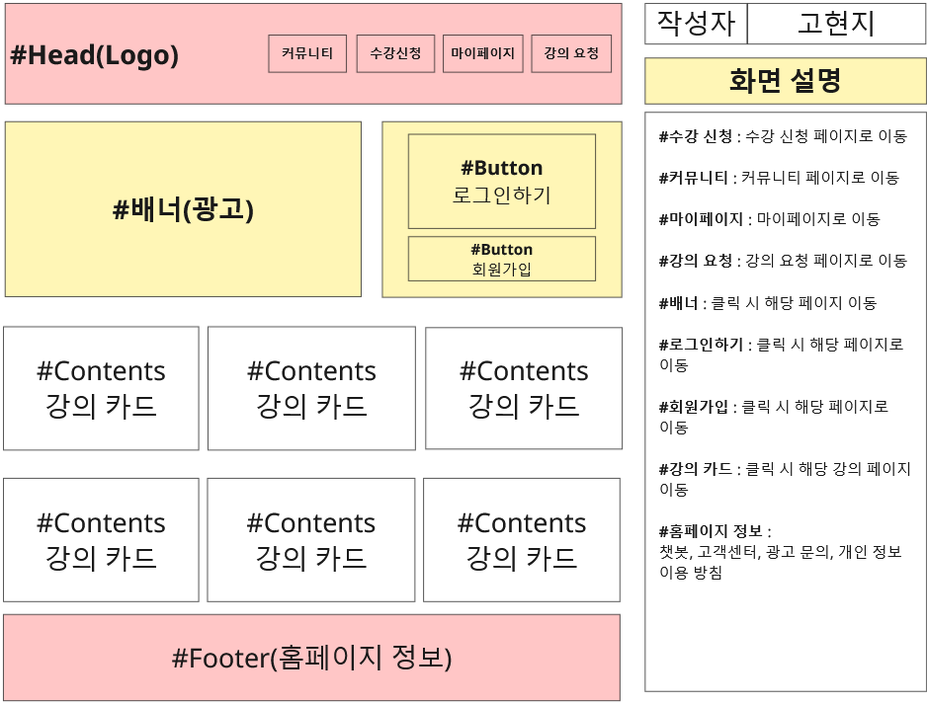
Notes:
저희의 주 재원은 광고 수익이기 떄문에 메인페이지에 가장 노출이 잘되는 부분에 광고를 표현했습니다.

Slide 17

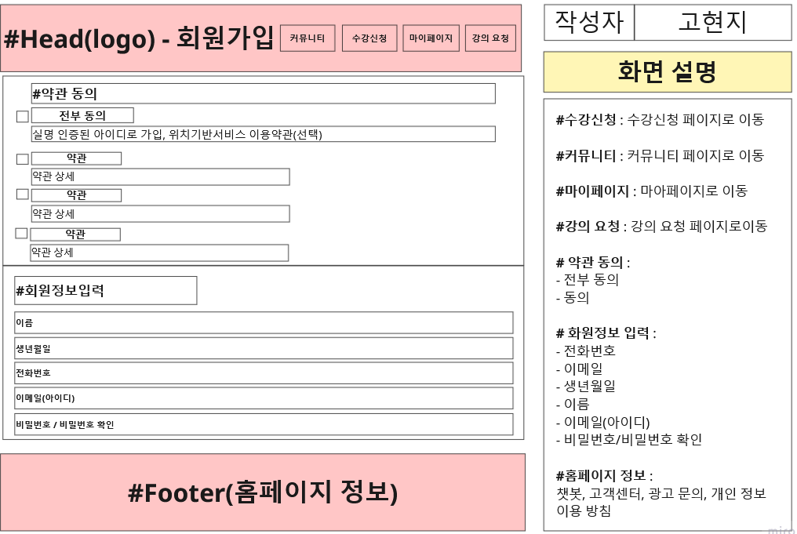
Notes:
상단에는 약관 동의 내용과 하단에는 유저정보를 입력하는 공간을 만들었고 , 저희는 이메일을 인증하는 방식을 통해 이메일을 하나의 ID처럼 사용할수 있는 방안을 채택하려고 합니다.

Slide 18

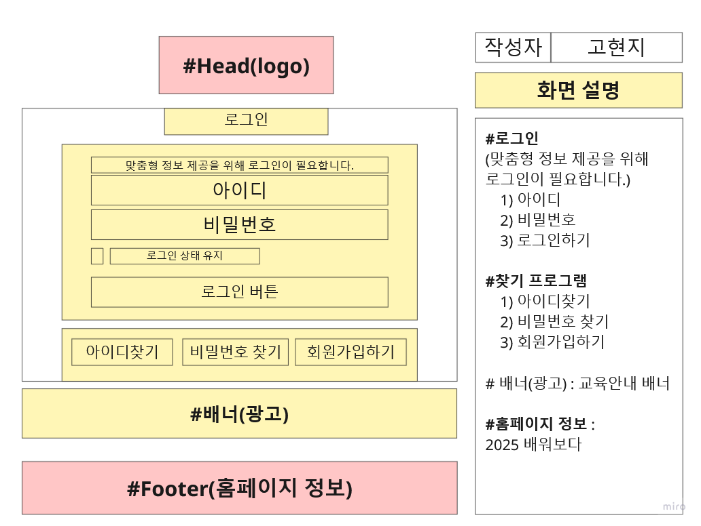
Notes:
메인 페이지에서 배너 옆의 로그인 하기 버튼을 누르면 나오는 페이지 입니다. 저희의 주된 목표층이 노약자가 될것이라 생각했기 떄문에 메인페이지의 작은 로그인 창 보단 큼직하고 직관적인 창이 유용할것이라 생각했습니다.

Slide 19
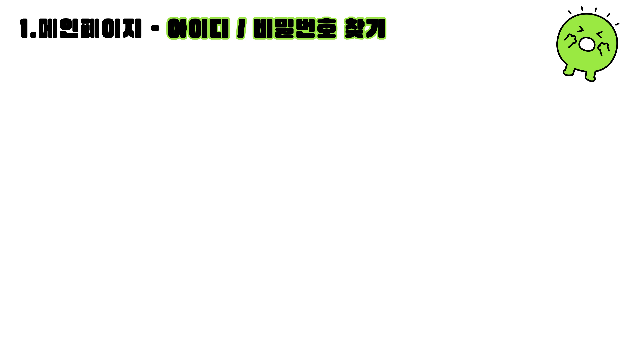
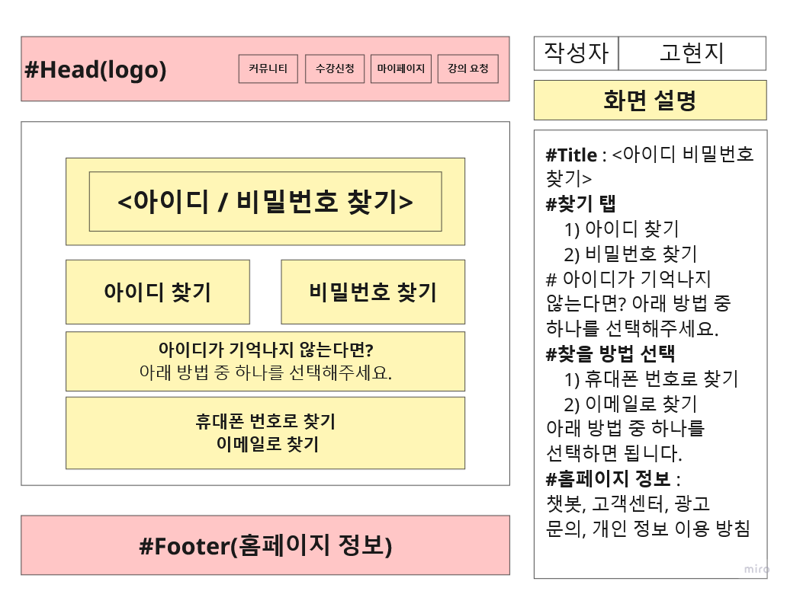
Notes:
아아디 비밀번호를 찾는 페이지 입니다.
휴대전화 혹은 인증된 이메일을 통해 본인인증을 진행할수 있도록 구상했습니다.
저희는 Email주소를 아이디 처험 활용하기 때문에 아이디를 찾는 방법은 휴대전화를 통해서만 찾을수 있고
비밀번호는 두가지 방식을 모두 채택할수 있습니다.

Slide 20

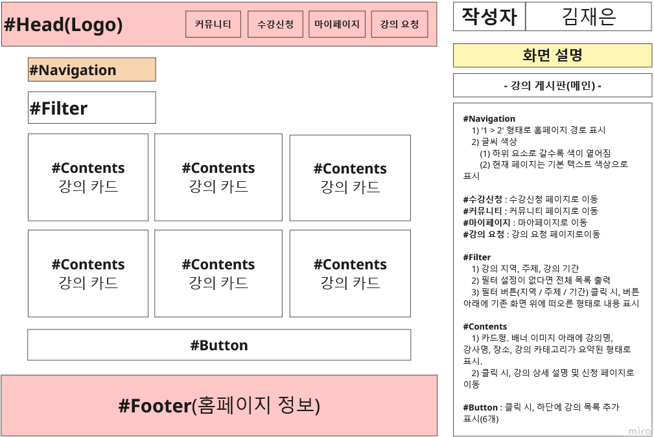
Notes:
강의 게시판의 첫 페이지 입니다. 필터로 장소, 지역, 시간 등을 필터링 할수 있고
강의 카드를 클릭하면 해당 강의의 세부 페이지로 이동할수 있도록 구현했습니다.

Slide 21

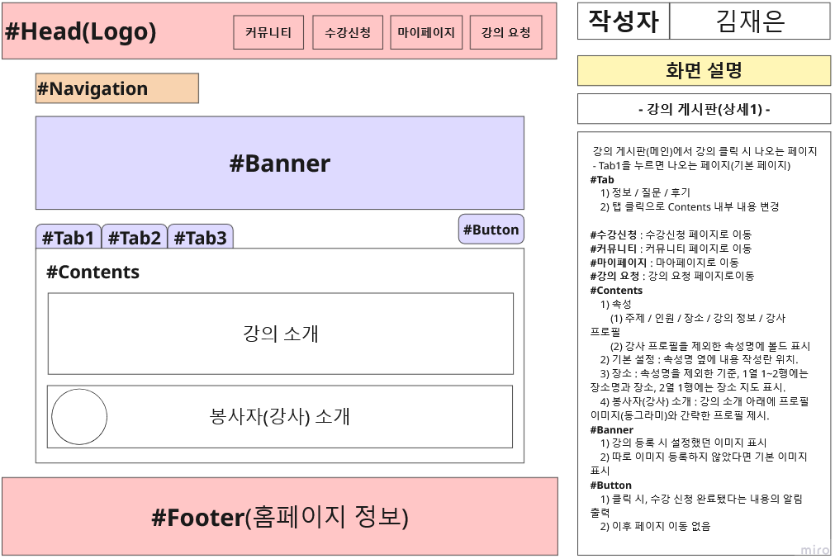
Notes:
TAP1은 수강신청 페이지 입니다. : 배너 밑의 버튼을 누르면 수강 신청이 완료되고, 내용은 강의 소개 내용과 강의를 진행하는 강사에 대한 간략한 소개를 나오게 했습니다.

Slide 22
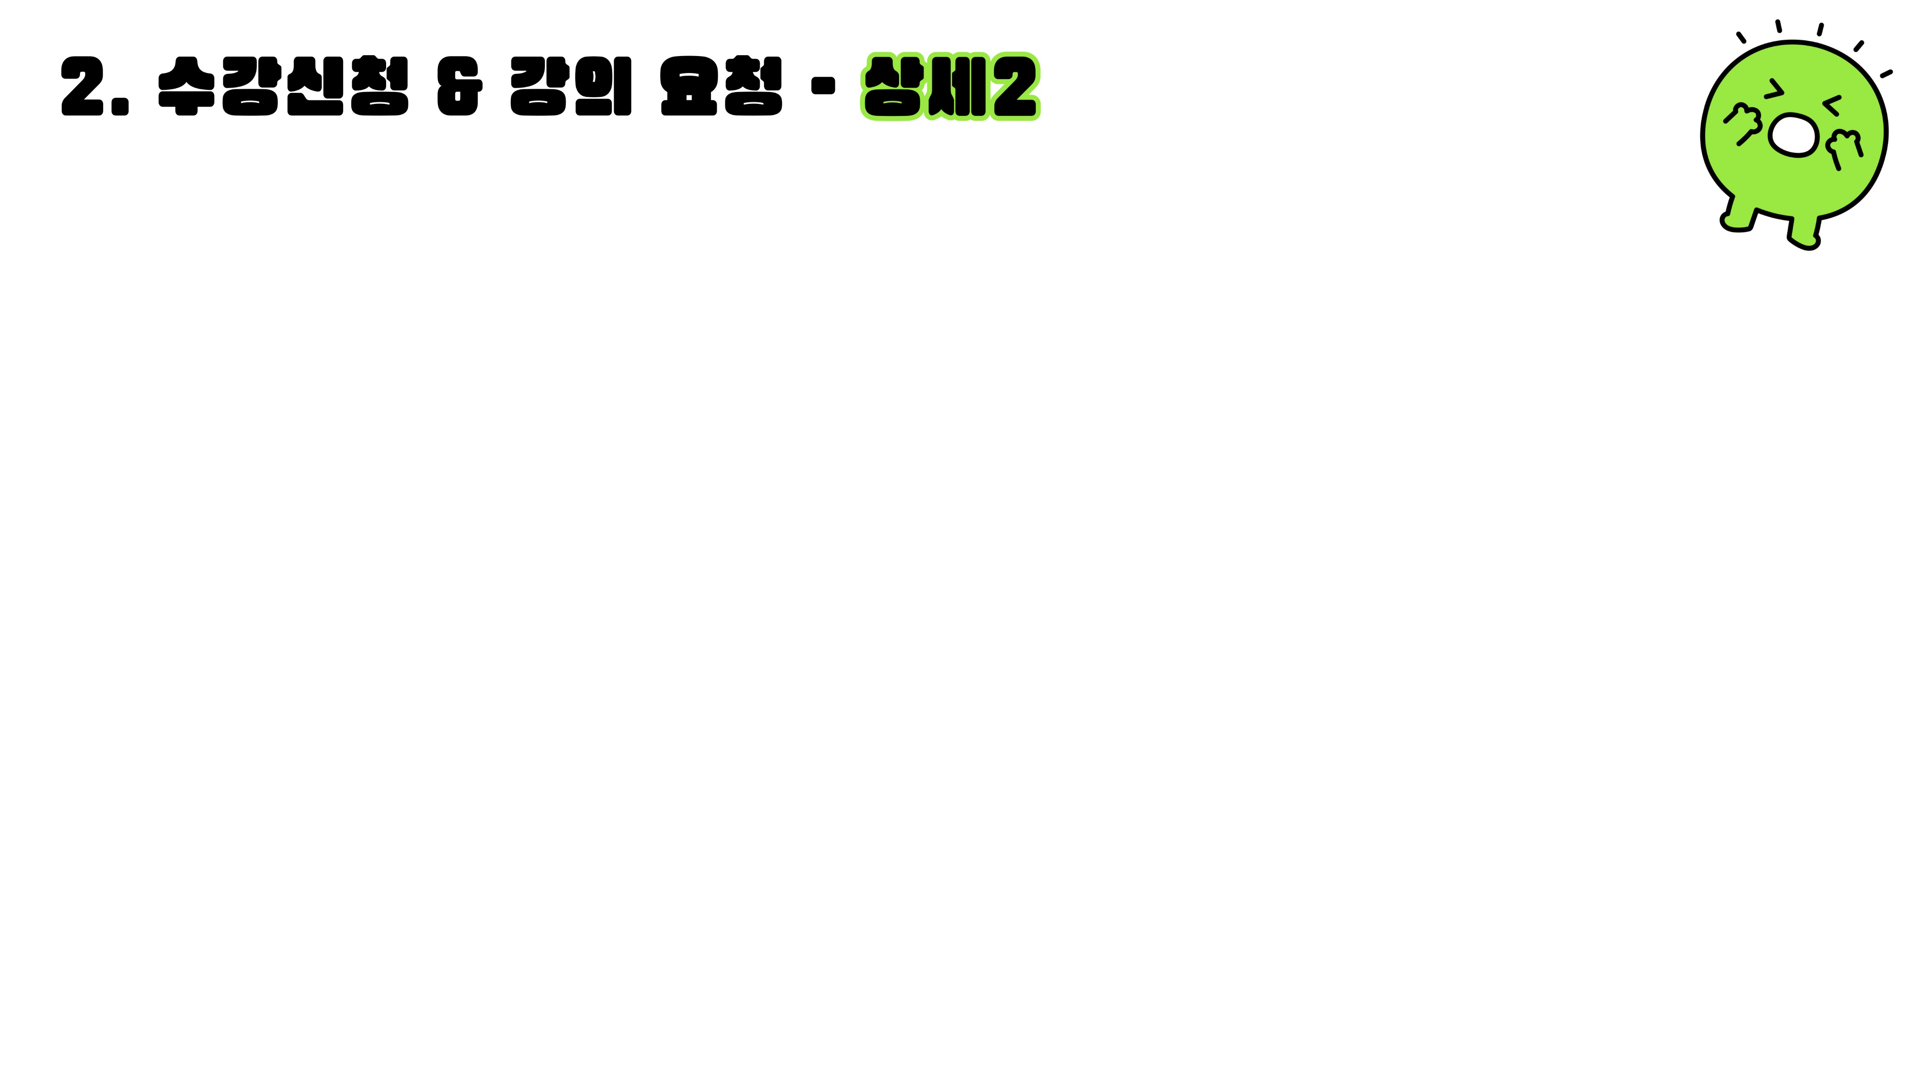
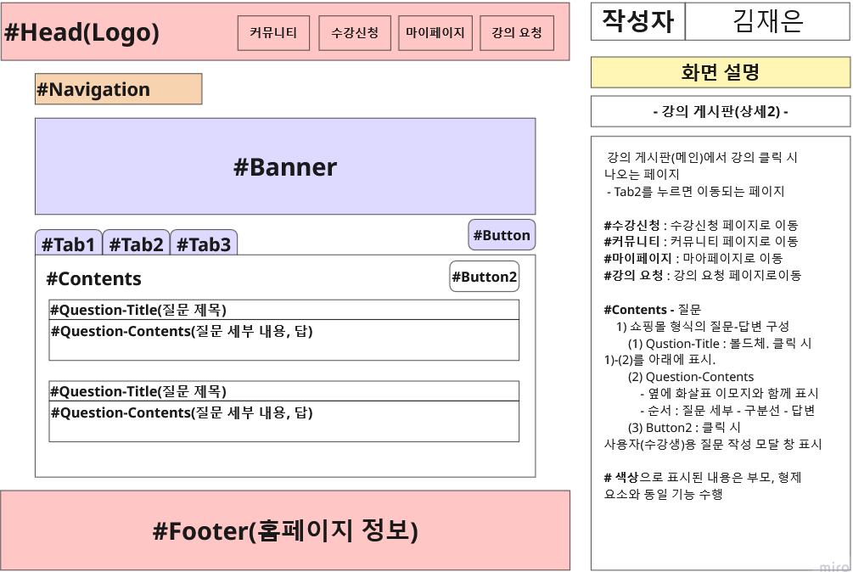
Notes:
TAP2는 그 강의에 대한 질문 게시판 입니다. 버튼 2를 클릭하면

Slide 23
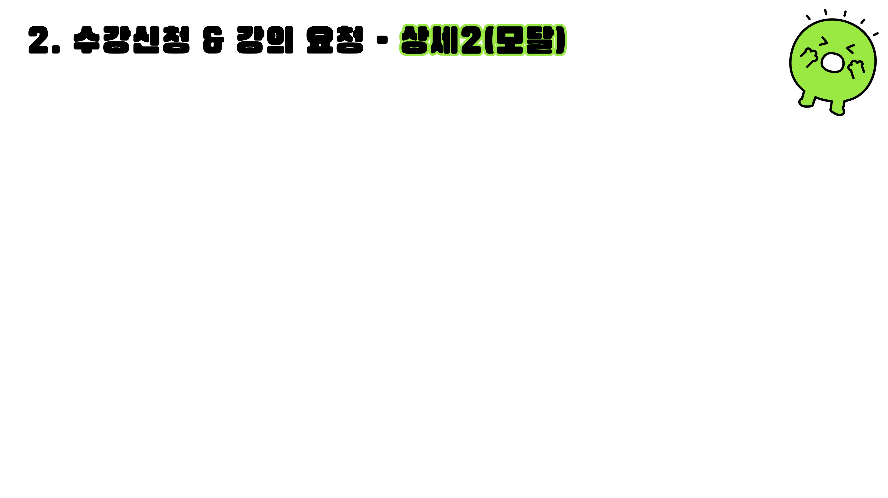
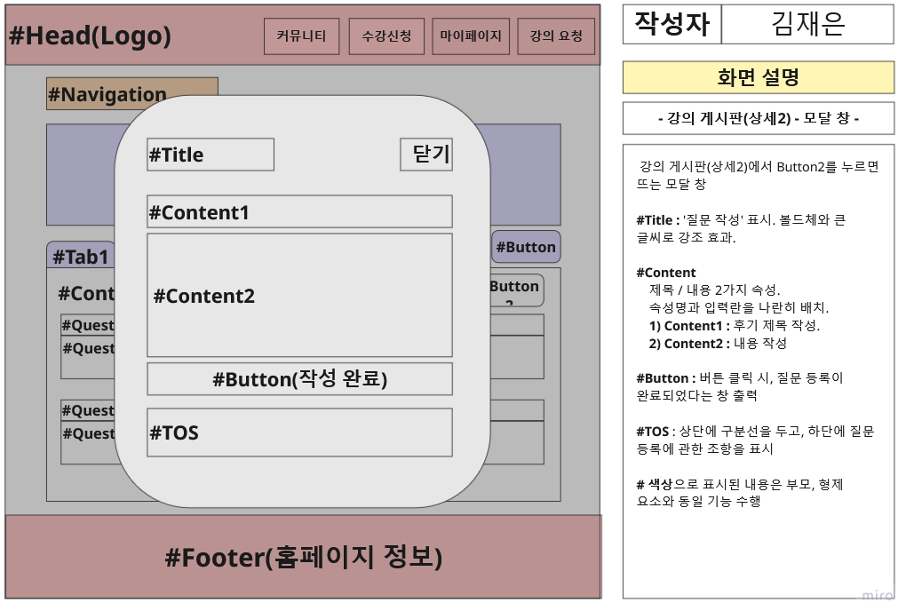
Notes:
모달이 나와서 내용을 입력하면 게시판에 작성이 되는 구조로 작성했습니다.

Slide 24

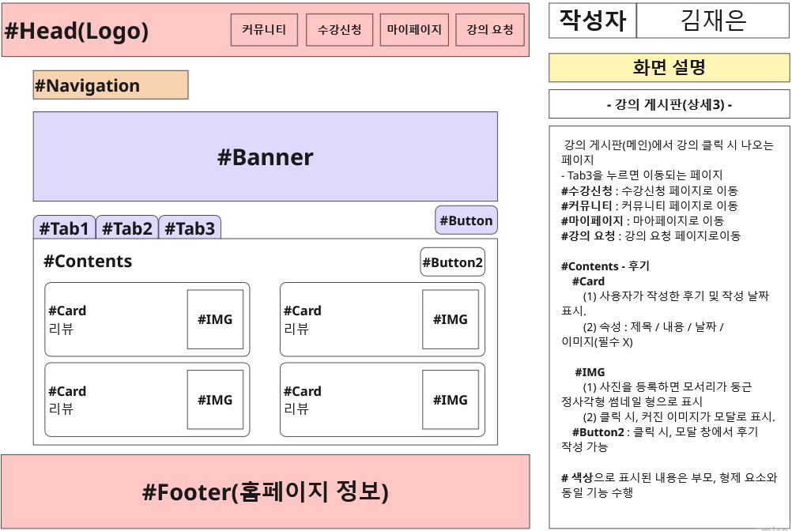
Notes:
강의 후기 게시판 입니다. 마찬가지로 버튼 2를 클릭시

Slide 25

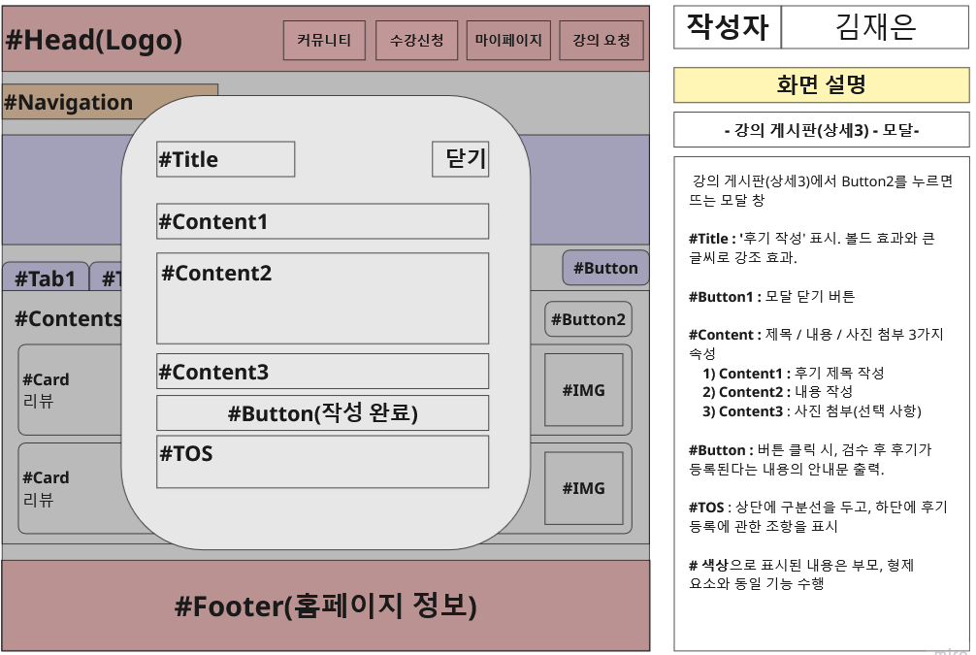
Notes:
모달창이 나오고 입력하면 리뷰 게시판에 업로드가 되는 구조입니다.

Slide 26
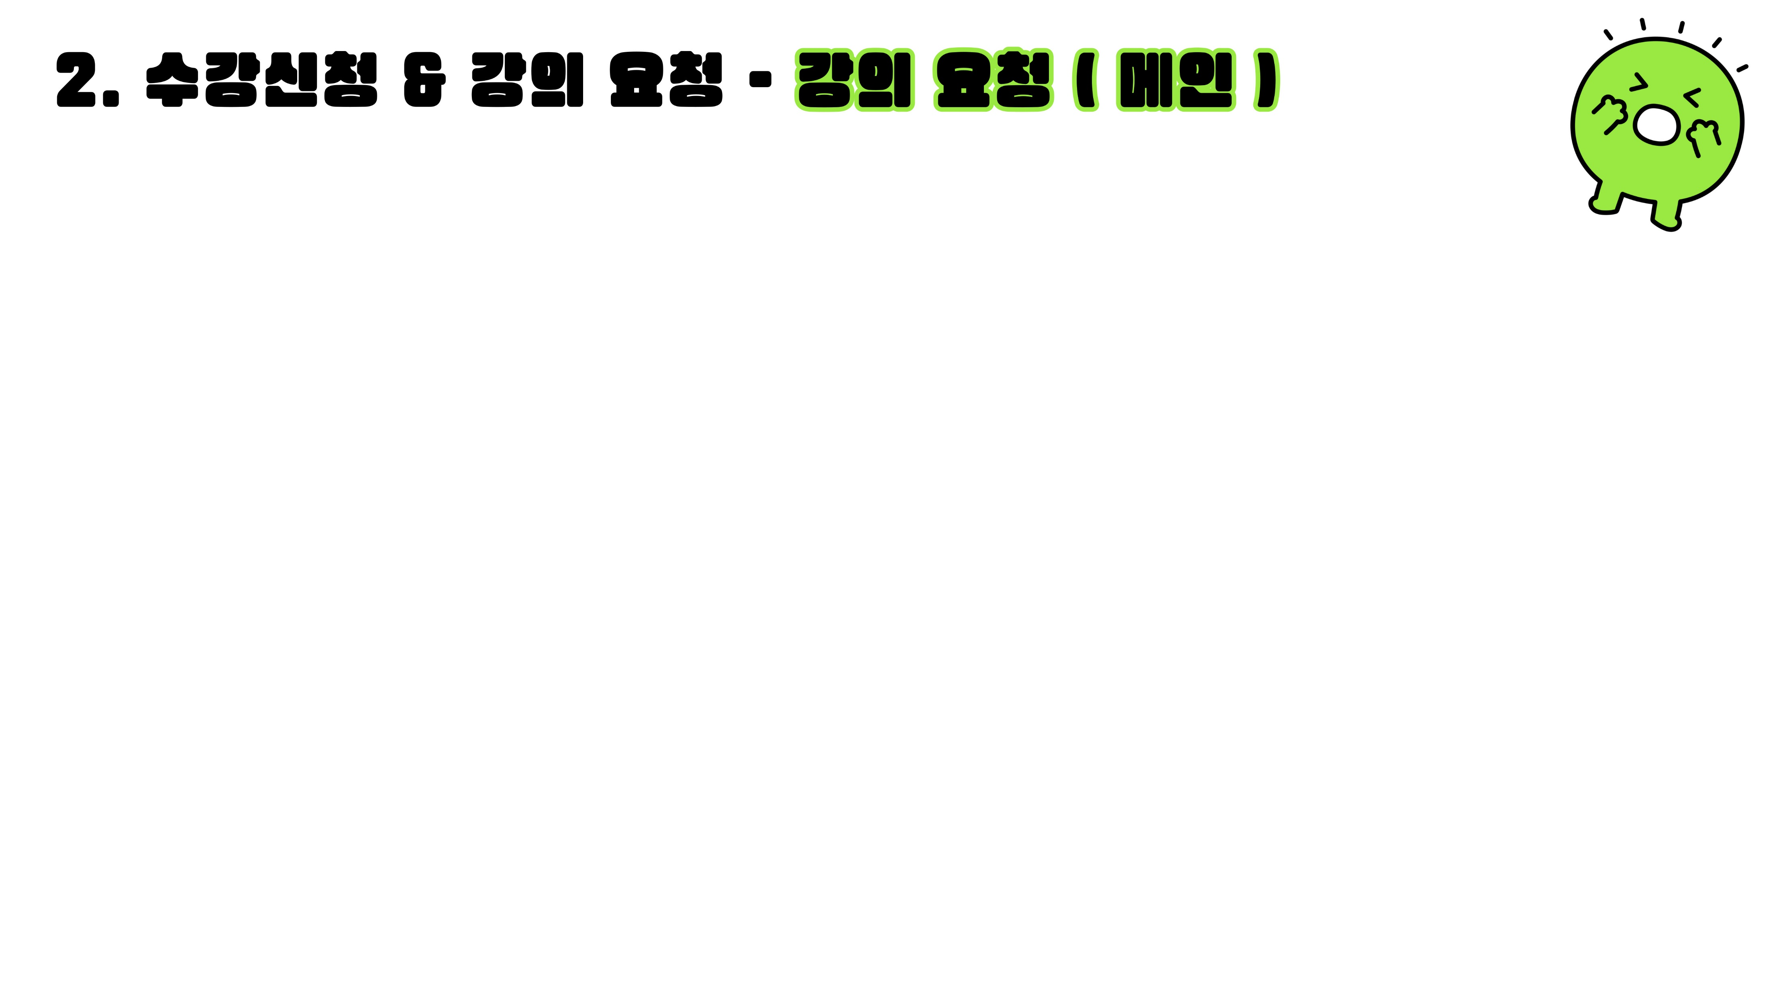
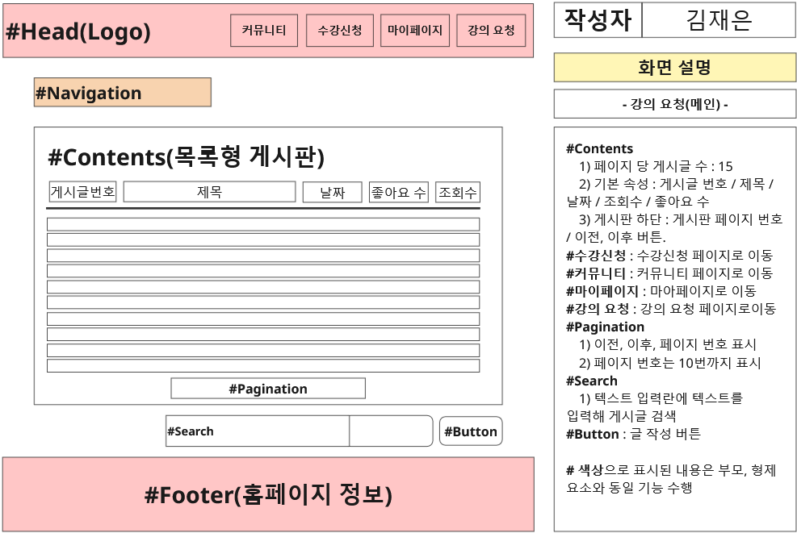
Notes:
강의 요청 게시판입니다. 사용자들이 어떤 부분에 흥미가 있는지를 파악할수 있어야 하기에 좋아요 기능을 추가했고, 좋아요가 뭔지 모르실수도 있을 거 같아 조회수또한 나오게 해놨습니다. 추후 가능하다면 실수로 잘못 눌렀을 가능성을 고려하여 클릭한후 특정 시간이 지난 다음 조회수가 가산되는 방식 또한 고민중입니다. 이런 방식을 채택한다면 보다 유의미한 조회수 같은 정보값을 수집할수 있을것이라 생각합니다. (Settimeout 가같은 기능을 활용할수 있음)

Slide 27

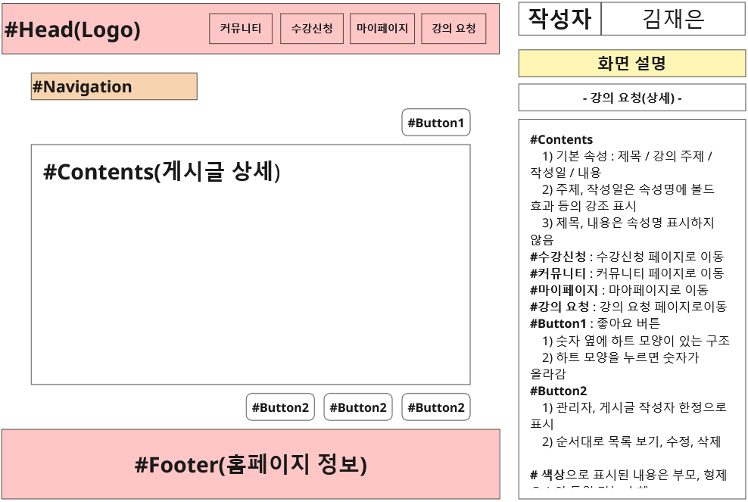
Notes:
게시글 목록을 눌렀을떄 나타나는 페이지 입니다. 작성자, 관리자, 일반 유저로 구분하여 기능을 제한할 생각입니다.

Slide 28

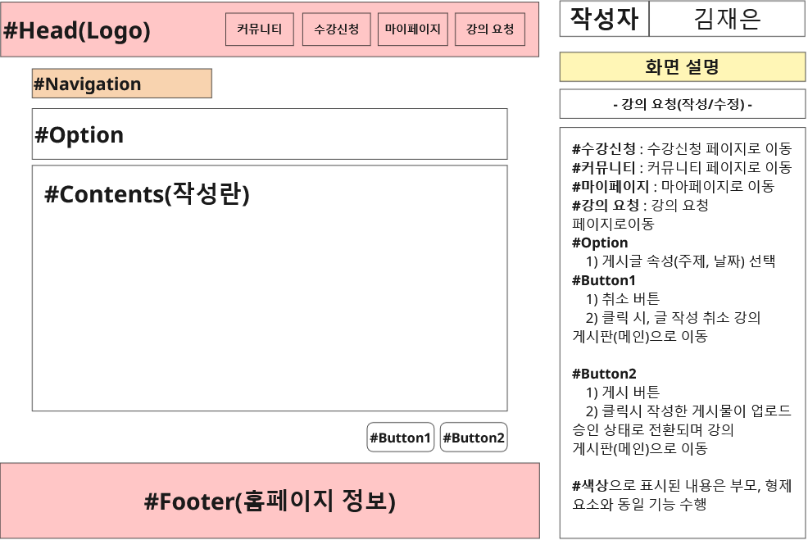
Notes:
이것은 강의 요청을 하는 글을 작성하는 게시판입니다. 버튼 1을 누르면 취소 되며 이전 게시판으로 돌아가며
버튼 2를 눌렀을때 정식으로 요청이 됩니다.

Slide 29

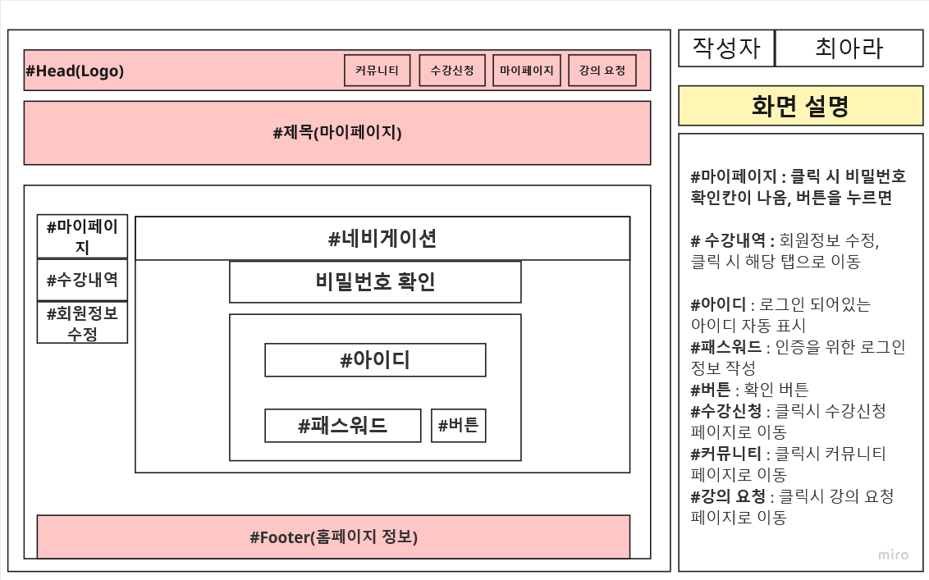
Notes:
마이페이지를 클릭했을시 처음으로 노출되는 화면입니다. 비밀번호를 제대로 입력하면 볼수 있도록 설계햇습니다.

Slide 30
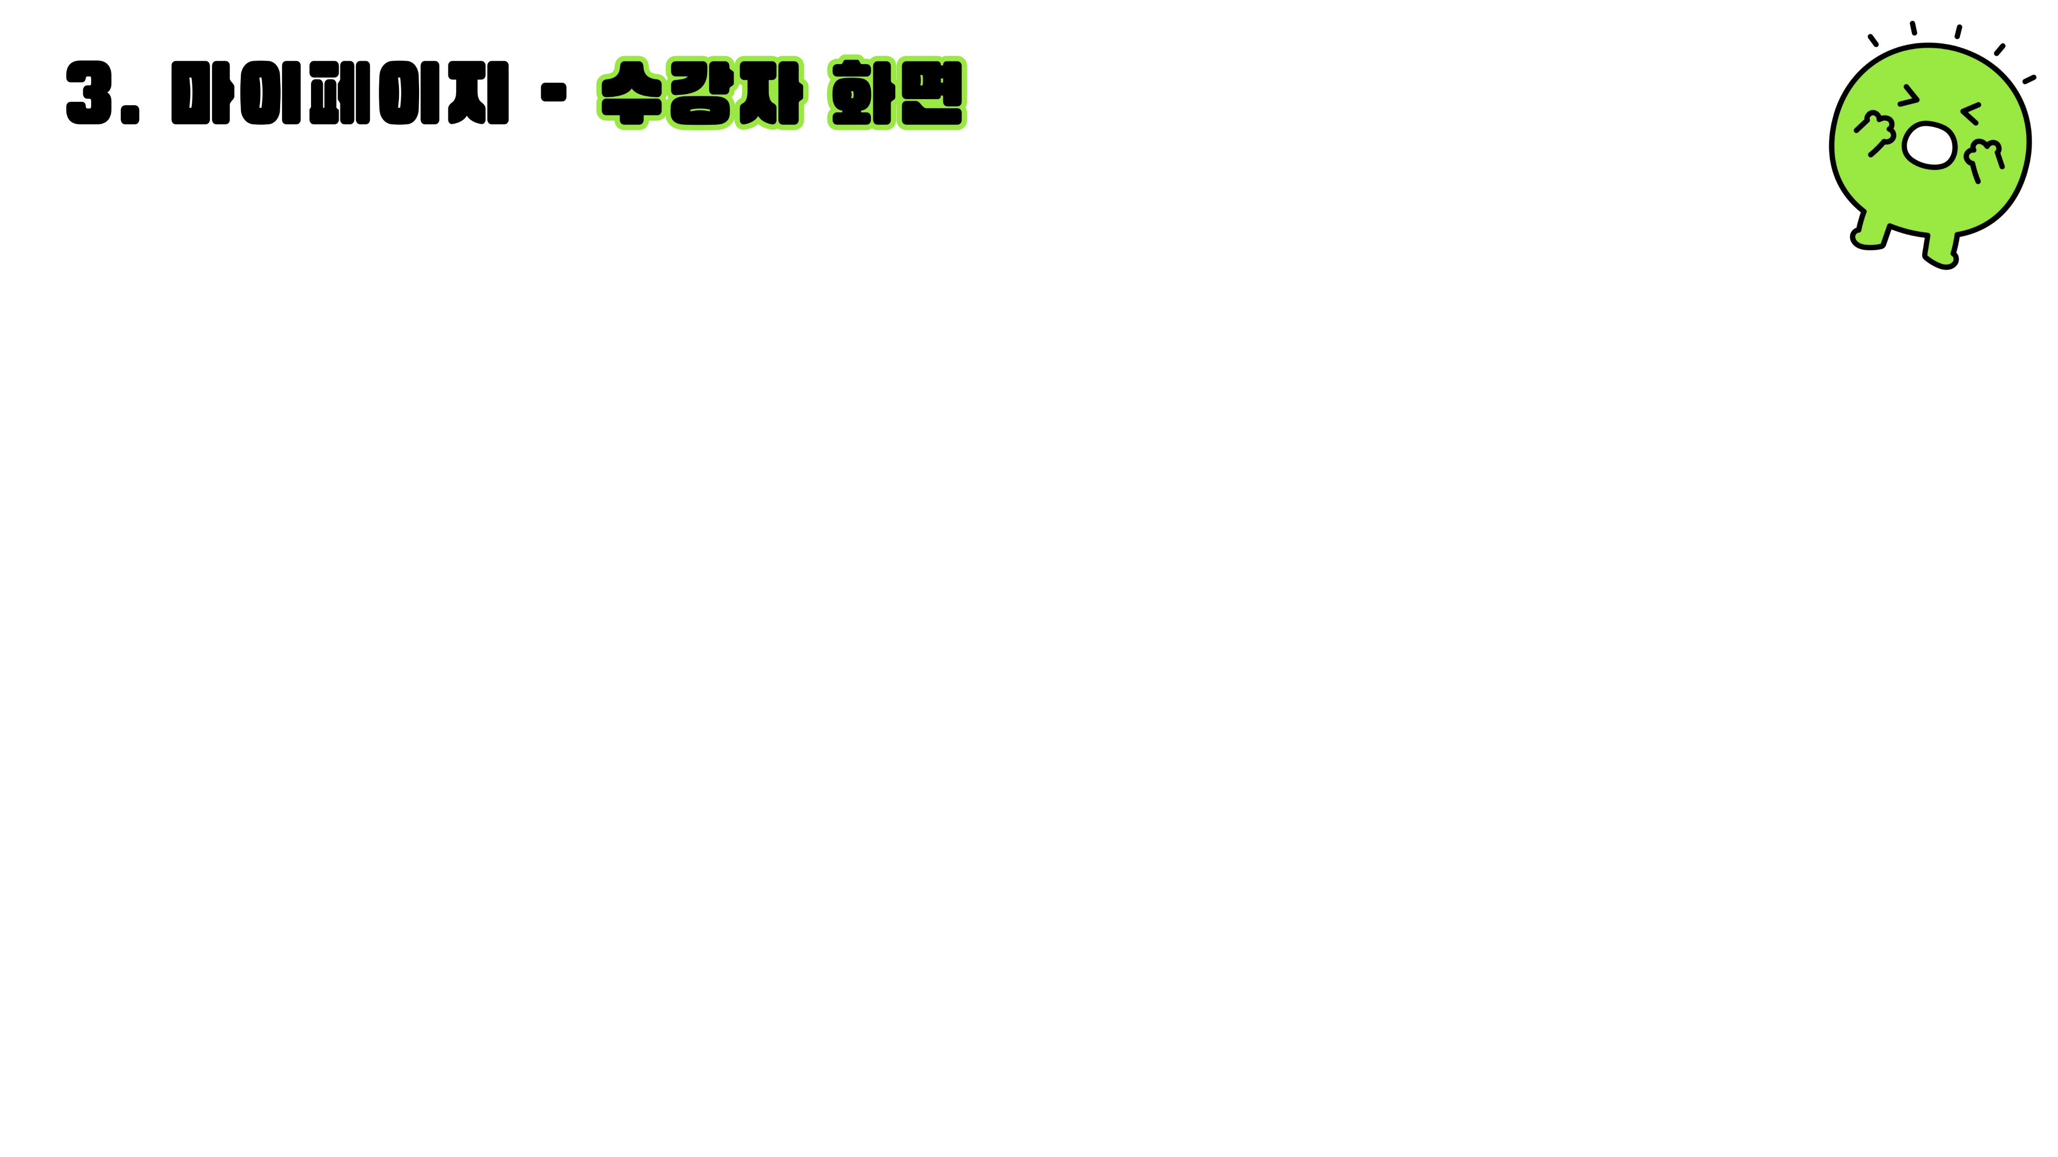
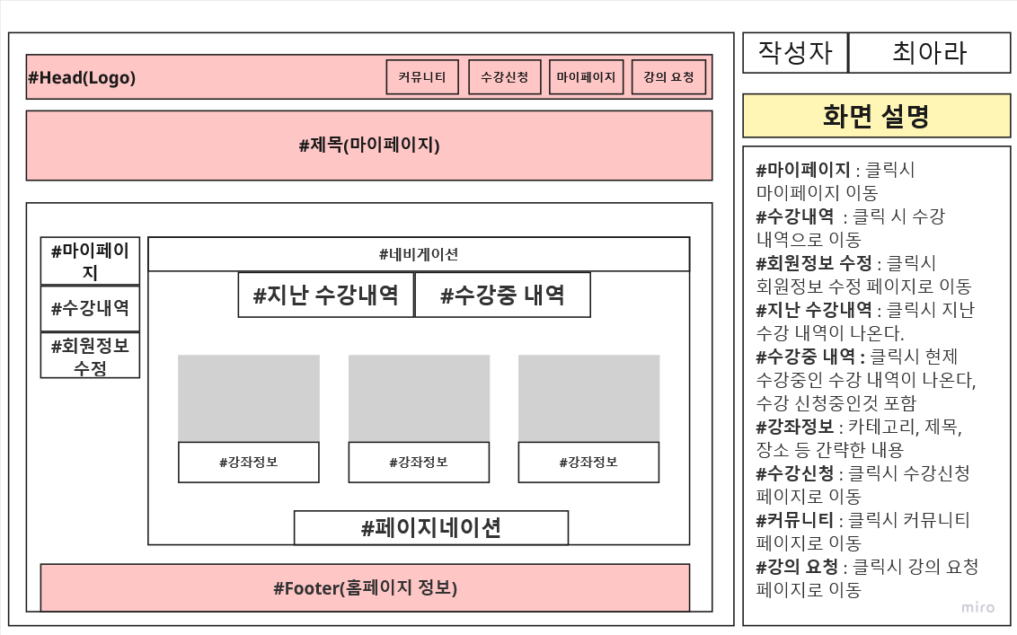
Notes:
수강 내역을 확인할수 있는 페이지 입니다.
지난 수강 내역과 수강중인 내역을 확인할수 있도록 설계했습니다.
강좌를 대표하는 이미지가 나오고 그 밑에 강좌에 대한 설명을 추가했습니다.

Slide 31

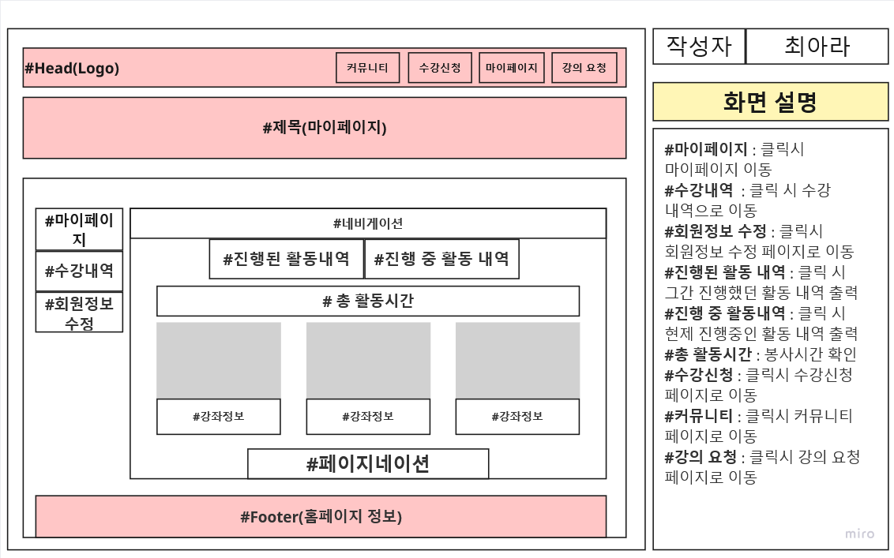
Notes:
봉사자의 시점에서 본 화면입니다. 사용자의 기준 내용에 추가적으로 총 봉사 활동시간을 표기할수 있도록 했습니다.

Slide 32
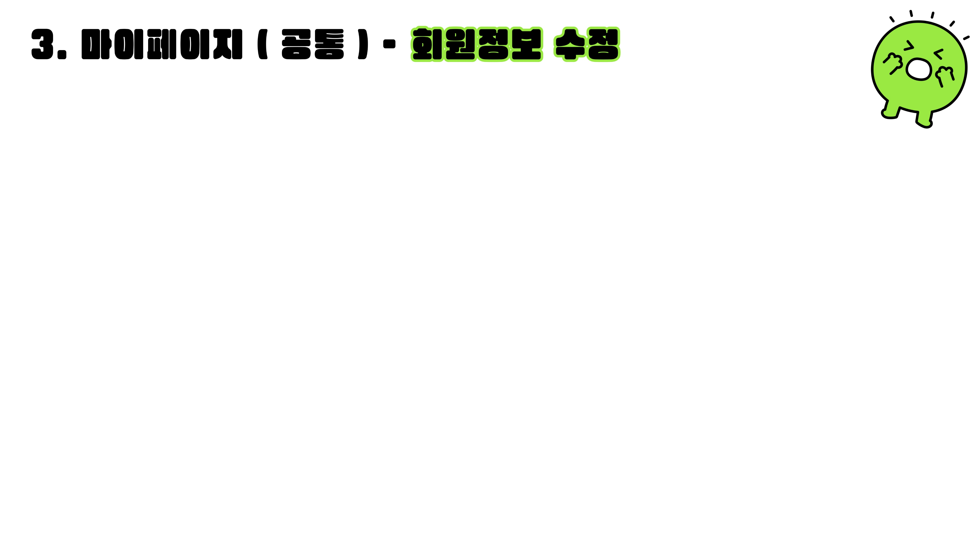
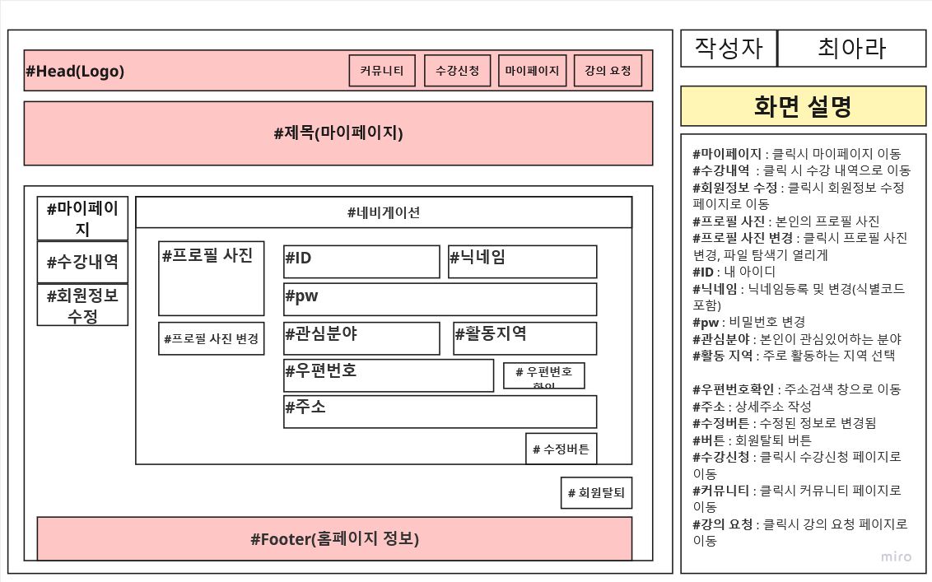
Notes:
회원정보를 수정할수 있는 페이지 입니다.

Slide 33
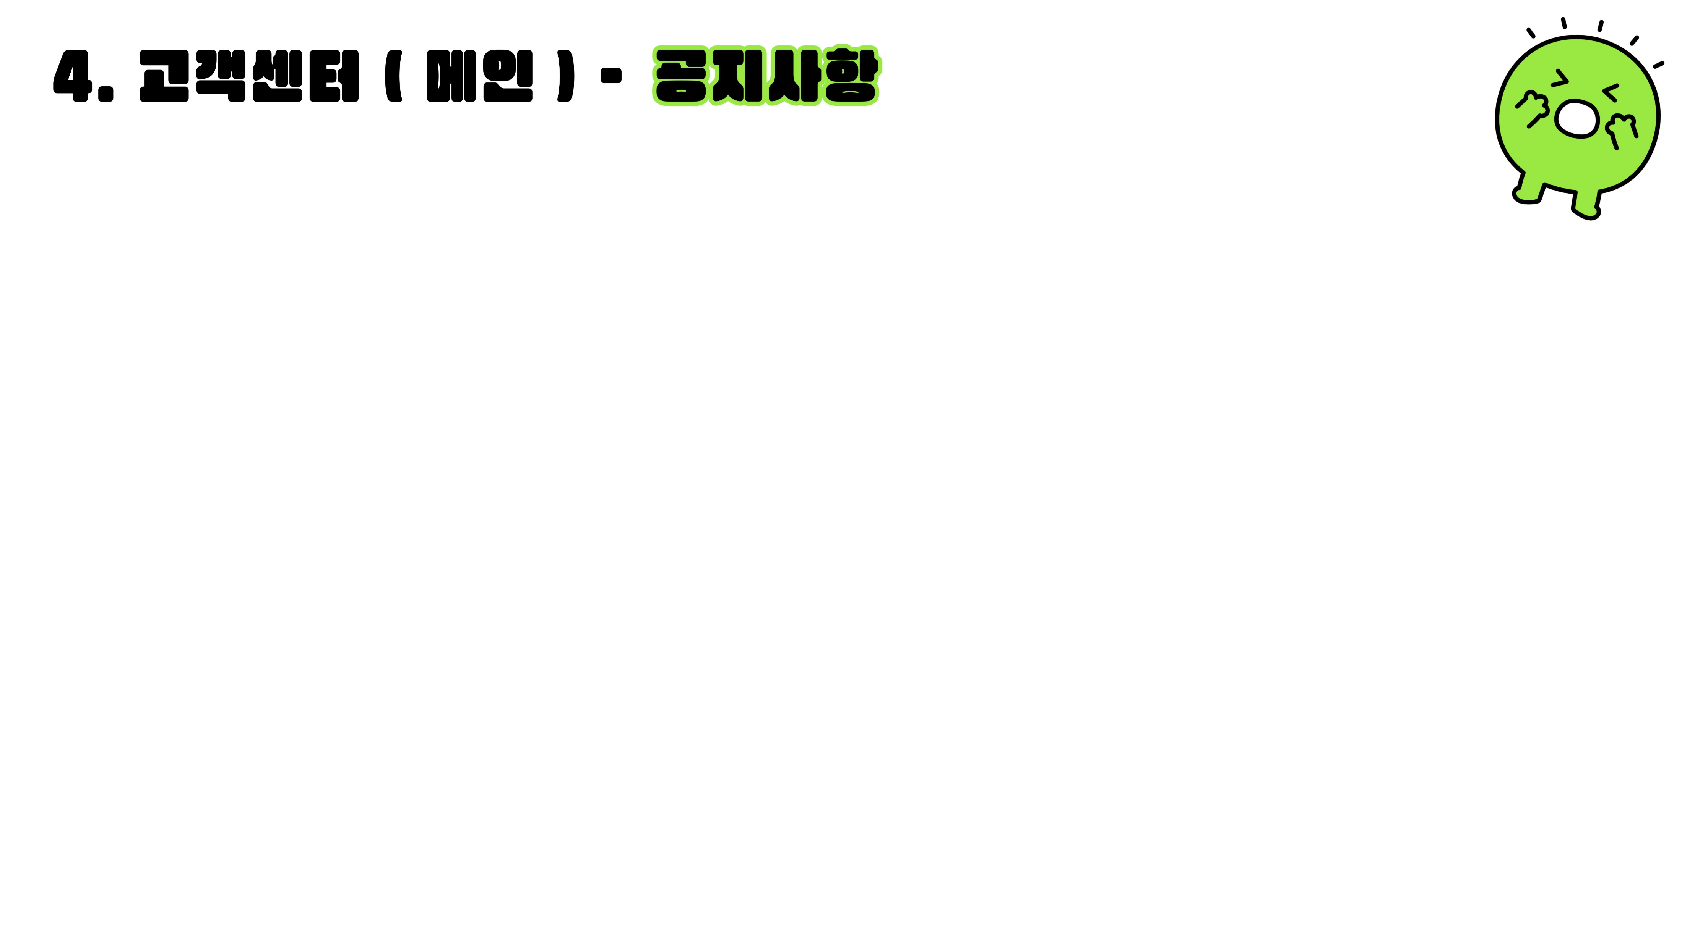
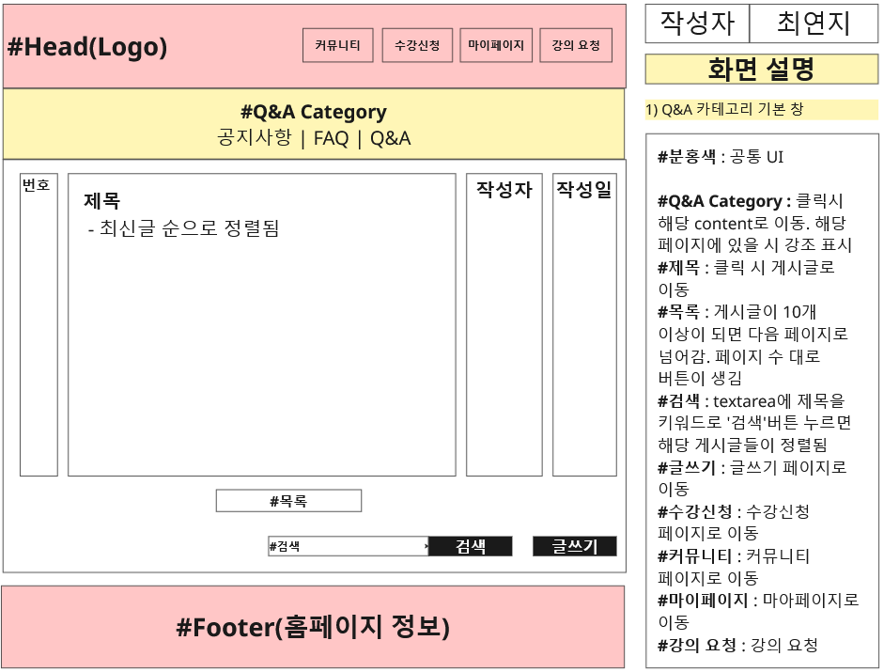
Notes:
고객센터를 클릭했을때 나오는 메인 페이지 입니다. 카테고리는 공지사항, FAQ, QnA로 구성했습니다. .

Slide 34
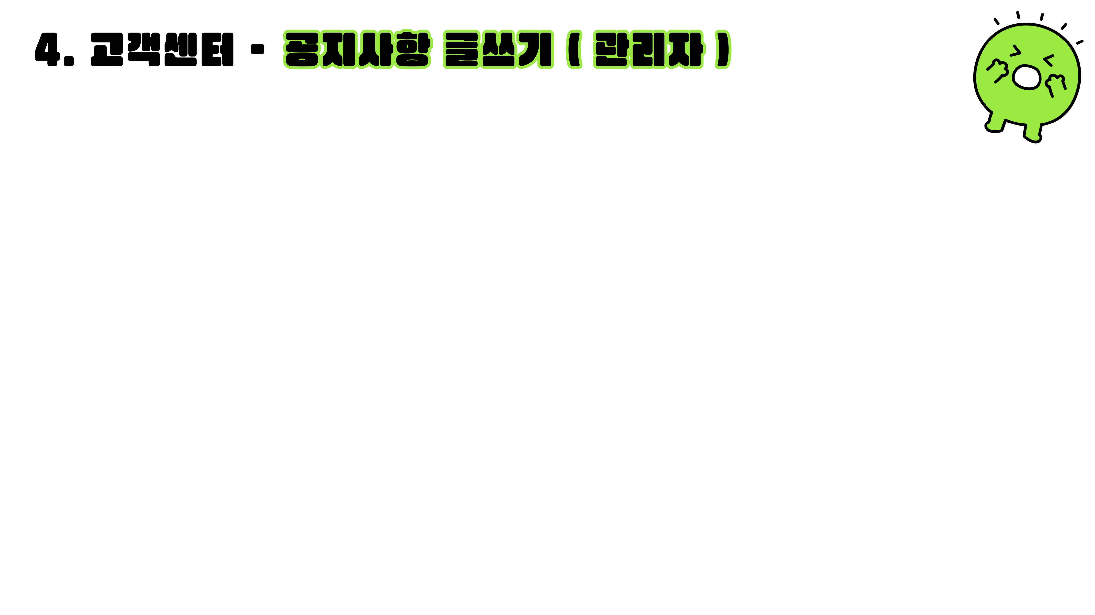
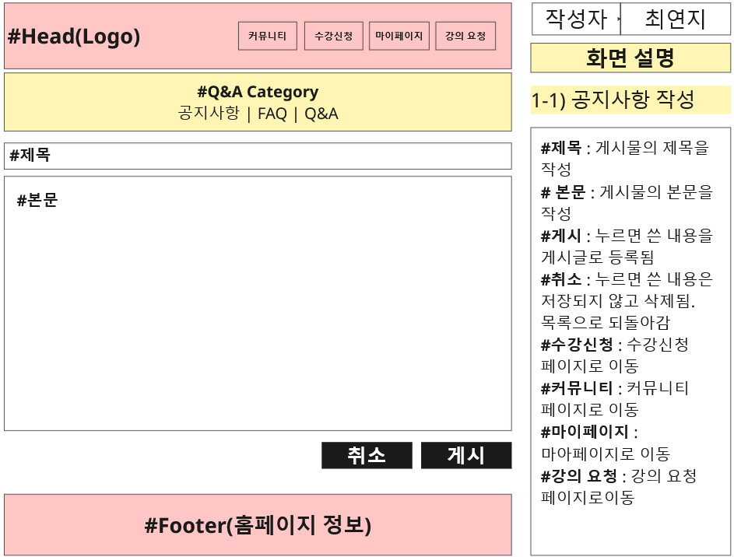
Notes:
관리자 시점의 공지사항 글쓰기 페이지 입니다.

Slide 35

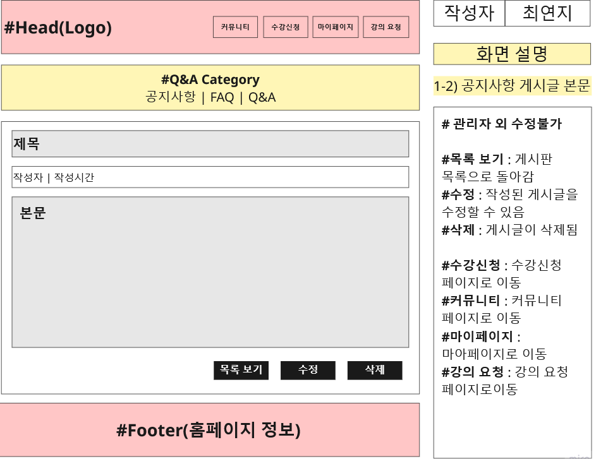
Notes:
공지사항 목록을 클릭했을떄 나타나는 본문입니다. 수정이나 삭제는 관리자만 할수 있습니다.

Slide 36

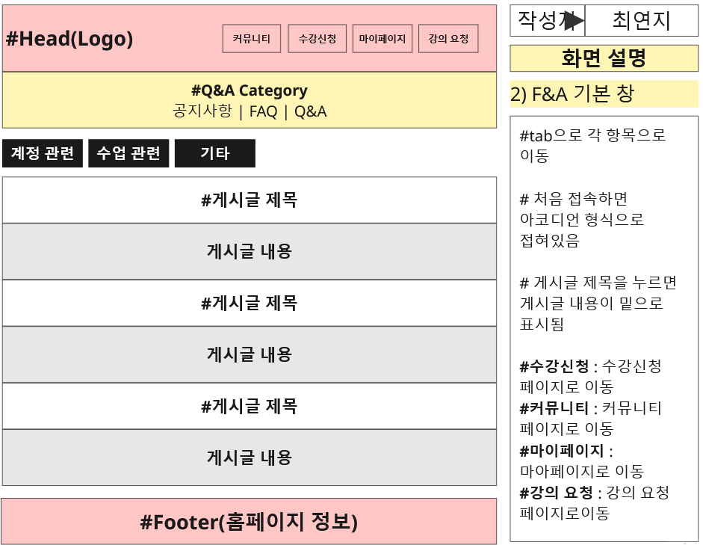
Notes:
FAQ같은 경우 추가적인 카테고리를 나누어 로그인에 대한 질문, 봉사에 대한 질문등 해당 카테고리를 선택했을때 해당 카테고리의 질문만 노출되도록 설계했습니다

Slide 37
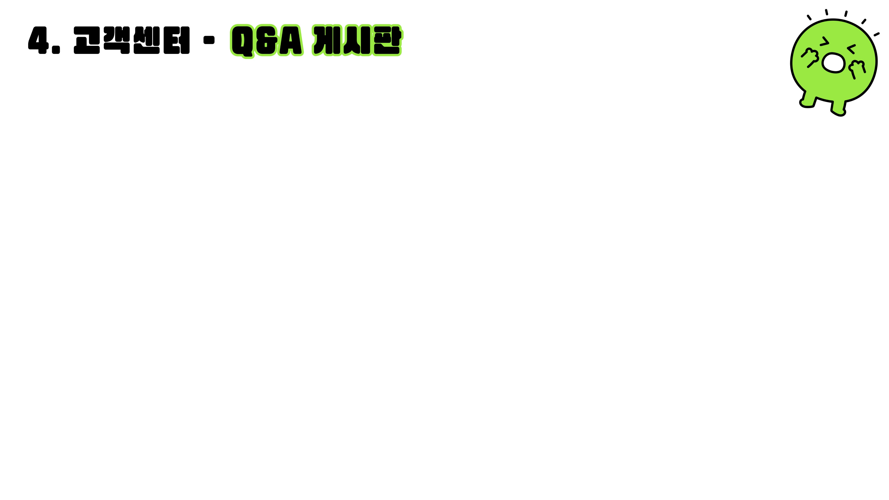
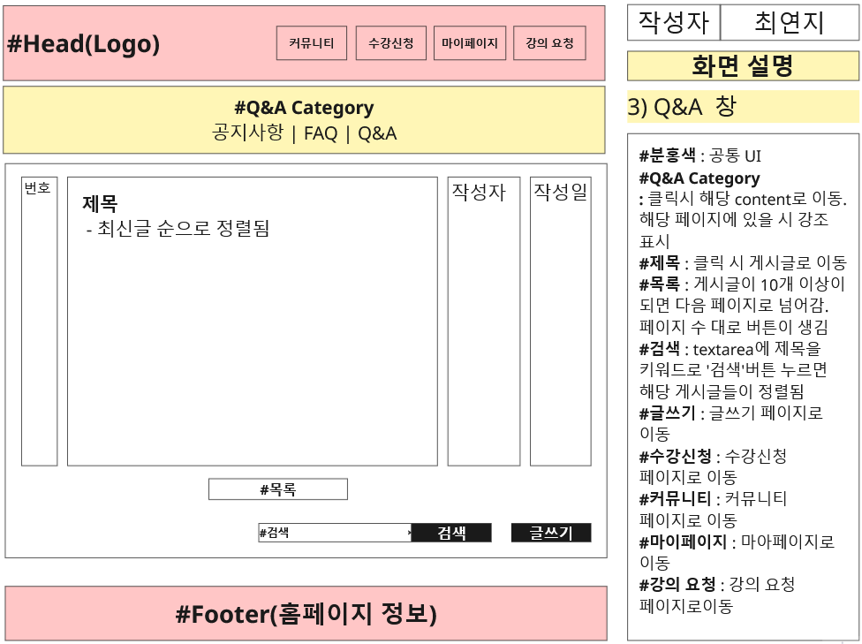
Notes:
QNA게시판 입니다.

Slide 38

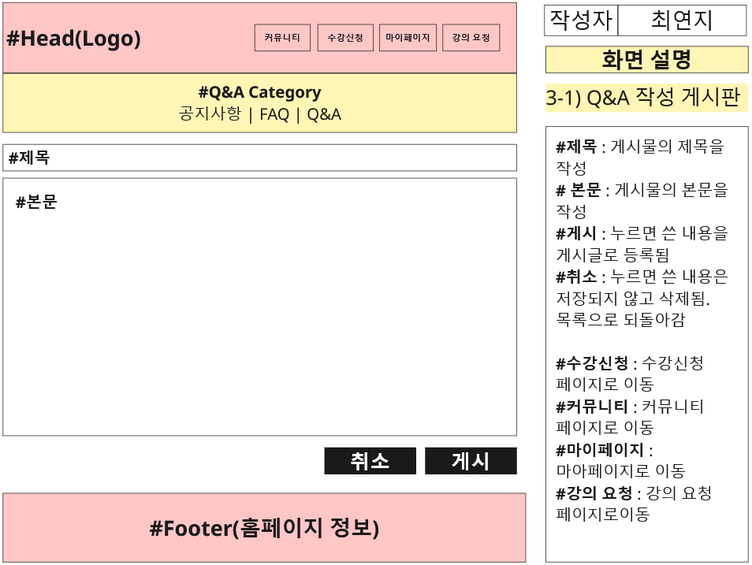
Notes:
질문을 작성하는 페이지 입니다.

Slide 39


Notes:
QNA 작성후 보이는 화면입니다. 작성자가 아니라면 삭제와 수정은 불가능하게 설계했습니다.

Slide 40


Notes:
게시글 본문을 클릭했을떄 나오는 페이지 이며 마찬가지로 유저의 권한별로 버튼이 다르게 나타날 것입니다.

Slide 41


Notes:
커뮤니티 페이지 입니다. 저희는 봉사자, 수강자, 기관, 지역 상점들이 서로 상호작용 할수 있는 네트워크를 구축하는것이 목표중 하나라고 말씀 드렸던 것처럼 원하는 사람들끼리 만나서 공부할수 있는 그런 소모임을 만들수 있게 해보자 생각했습니다.

Slide 42


- 새로운 모임 생성
Notes:
새로운 모임을 만드는 게시판 입니다.

Slide 43


- 모임 상세창 (모임장 기준)
Notes:
모임에 대한 소개를 하는 상세창 입니다. 모임장의 기준 페이지이며 누군가가 신청을 한다면 우측 리스트로 확인할수 있스빈다.

Slide 44


- 모임 상세창 (가입자 기준)
Notes:
가입을 하는 사람의 기준으로 설계한 페이지 입니다.

Slide 46





Slide 47






Slide 48






Slide 49





Slide 50




- 모바일

Slide 51





Slide 52


